Slide 1

Khái lược các luận điểm đương đại về bệnh sinh của u xơ-cơ tử cung và những quan điểm điều trị hiện hành
Âu Nhựt Luân
Notes:
Ở người nữ, u xơ-cơ tử cung là khối u sinh dục thường gặp nhất.
70-80% phụ nữ ở độ tuổi 50 có mang trong mình ít nhất một nhân xơ tử cung.
Nguyên nhân gây u xơ-cơ tử cung hiện vẫn chưa được biết chính xác.
Bài giảng này trình bày những luận điểm đương đại về bệnh sinh của u xơ-cơ tử cung, và dùng chúng để lí giải những quan điểm điều trị hiện hành.

Slide 2

94% các u xơ-cơ tử cung đến từ neometra
Hầu như chỉ có loài người là có u xơ-cơ tử cung
Giả thuyết về nguồn gốc neometra của u xơ-cơ tử cung
Các hiểu biết về mô bệnh học và tế bào gốc hiện đang có không ủng hộ cho giả thuyết về nguồn gốc archimetra của u xơ-cơ tử cung
Notes:
Một điều đáng ngạc nhiên là chỉ có loài người mới có u xơ-cơ tử cung.
Thêm vào đó, hầu hết các u xơ-cơ tử cung có xuất phát điểm là lớp cơ ngoài của tử cung.
Về mặt phôi thai học, tử cung có 2 nguồn gốc:
lớp tử cung cung cổ (archimetra), và
lớp tử cung mới (neometra).
Archimetra phát triển từ ống Muller, tạo ra lớp niêm mạc và lớp cơ trong của tử cung. Tử cung của mọi loài hữu nhũ đều đến từ archimetra.
Riêng ở loài người, archimetra được bồi đắp thêm ở phía ngoài bằng neometra. Neometra có nguồn gốc trung mô. Neometra tạo thành lớp cơ ngoài của tử cung.
Như vậy, bệnh sinh của u xơ cơ-tử cung có thể có mối liên quan mật thiết đến việc hình thành neometra ở homo erectus.
Dựa trên hai nhận xét
các loài hữu nhũ khác không bao giờ bị mắc u xơ-cơ tử cung, và
vị trí của u xơ-cơ tử cung liên quan hầu như tuyệt đối đến neometra
Người ta có thể bác bỏ nguồn gốc archimetra của u xơ-cơ tử cung.

Slide 3
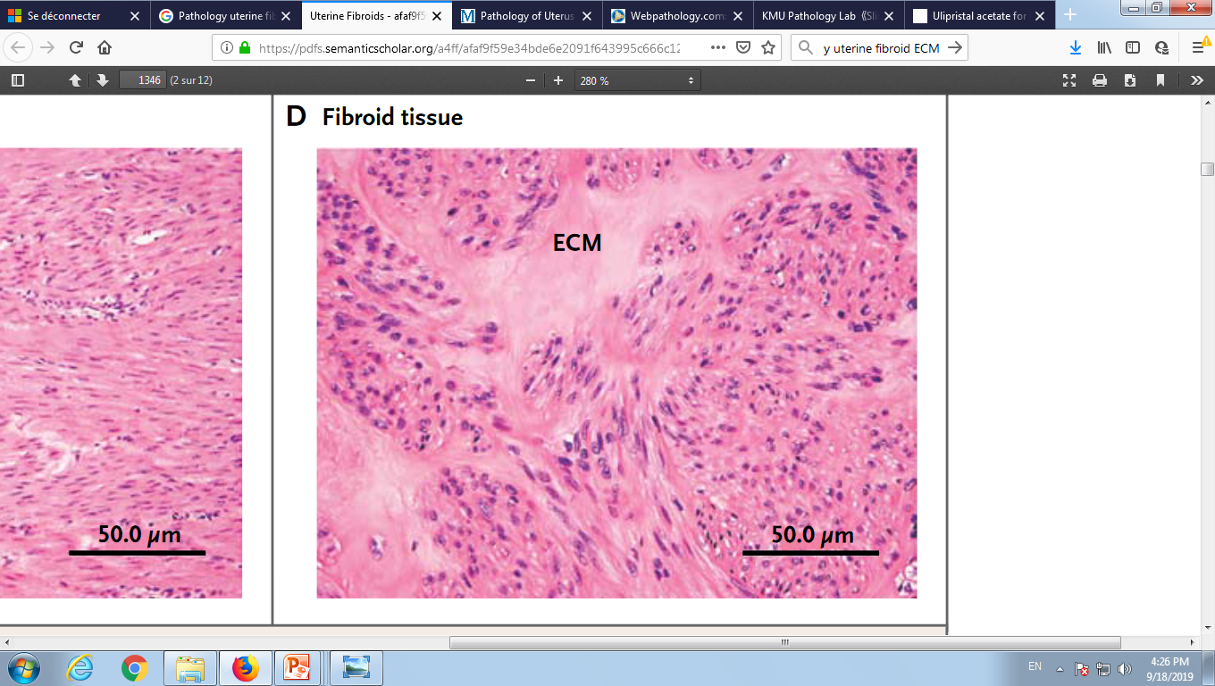
Mô bệnh học của u xơ-cơ tử cung
Khối u đơn dòng, lành tính
Các “nguyên bào cơ sợi”
Xếp thành bó, theo nhiều hướng
Có hoạt động phân bào
Khối matrix ngoại bào
Collagen
Tỉ lệ thay đổi ở từng u
Notes:
U xơ-cơ tử cung là khối u đơn dòng.
U là một tân sinh lành tính, được cấu tạo bởi 2 thành phần:
các “nguyên bào cơ sợi” (myofibroblasts), và
khối matrix ngoại bào (ECM).
Các “nguyên bào cơ sợi” sắp xếp vô trật tự, tạo các bó đi theo nhiều hướng khác nhau. Có thể thấy hoạt động phân bào với các mức độ khác nhau.
Matrix ngoại bào, chủ yếu là collagen, chiếm một tỉ lệ quan trọng trong thể khối của u. Thành phần matrix ngoại bào rất khác nhau giữa các u,.
Thành phần cấu tạo của u có liên quan đến tiên lượng khả năng đáp ứng với các liệu pháp nội khoa.

Slide 4
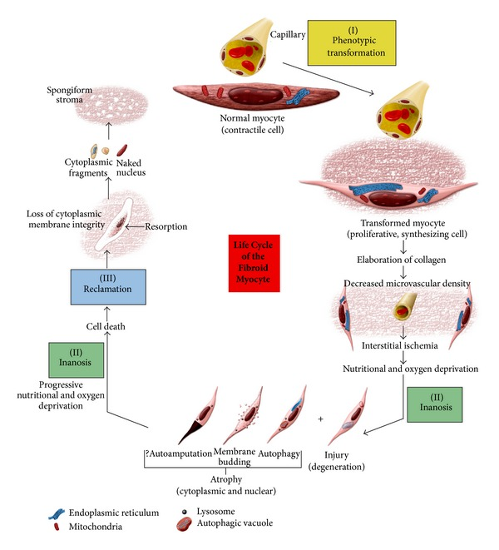
Khởi nguồn từ tế bào gốc cơ trơn chuyển dạng
Từ tế bào cơ trơn
Có chức năng co thắt
Chuyển thành tế bào sinh sản
Phát triển
Sản xuất collagen
Tăng collagen quá đáng
Thiếu máu nuôi
Thoái hóa tế bào cơ
Chết tế bào
Notes:
Ở tử cung bình thường, các tế bào sợi cơ trơn đảm nhận chức năng co thắt.
Tế bào sợi cơ trơn không được thay thế. Chúng không có hoạt động phân bào.
Chỉ khi người phụ nữ mang thai thì số lượng sợi cơ mới tăng lên, nhờ được bổ sung từ các tế bào gốc trung mô chuyển dạng. Các tế bào sợi cơ mới được lập trình để tiêu biến sau khi sinh.
Trong u xơ tử cung, các tế bào của khối u không có chức năng co thắt, dù rằng bề ngoài của chúng có vẻ giống như tế bào cơ trơn.
Chúng hoạt động như một tế bào sinh dưỡng:
có khả năng phân chia, tạo mới, và
có hoạt động chế tiết.
Chúng có nguồn gốc từ chính những tế bào gốc dự trữ tạo sợi cơ mới, nhưng lại biệt hoá thành những tế bào của u xơ-cơ, với 2 đặc tính trên.
Điều này có nghĩa là chúng phân chia, tăng về số lượng, đồng thời sản xuất collagen, tạo ra khối matrix ngoại bào.
Matrix ngoại bào bành trướng, làm giảm khả năng tưới máu u, gây tình trạng thiếu máu cho các tế bào mới, dẫn đến thoái hoá và cuối cùng là chết tế bào.

Slide 5
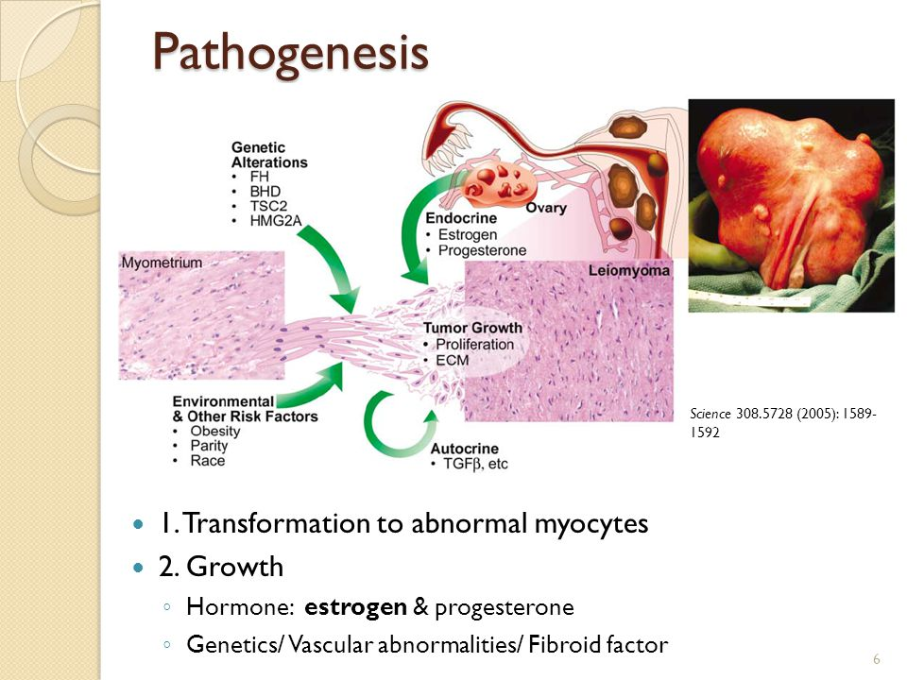
Vì sao có sự chuyển đổi tế bào?
Vai trò của yếu tố di truyền
HMG2A
Vai trò của yếu tố epigenetic
Yếu tố môi trường
Các yếu tố nguy cơ khác
Notes:
Trong u xơ-cơ tử cung, có hai câu hỏi được đặt ra:
vì sao những tế bào gốc trung mô lại được “triệu tập” khi người phụ nữ không mang thai? và
vì sao chúng lại chuyển dạng thành những tế bào với chức năng “dị thường”?
Câu trả lời gồm có hai phần:
vai trò của yếu tố di truyền (genetic) và
vai trò của yếu tố thượng di truyền (epigenetic)
Về mặt di truyền, thay đổi trên gene HMG2A được xem là khởi điểm của bệnh sinh của u xơ-cơ tử cung. Đây là điều kiện cần để gây ra u xơ-cơ tử cung.
Về mặt thượng di truyền, các yếu tố môi trường & các yếu tố nguy cơ khác tác động lên tế bào gốc có mang bất thường ở gene HMG2A, là điều kiện đủ để gây ra u xơ-cơ tử cung.

Slide 6
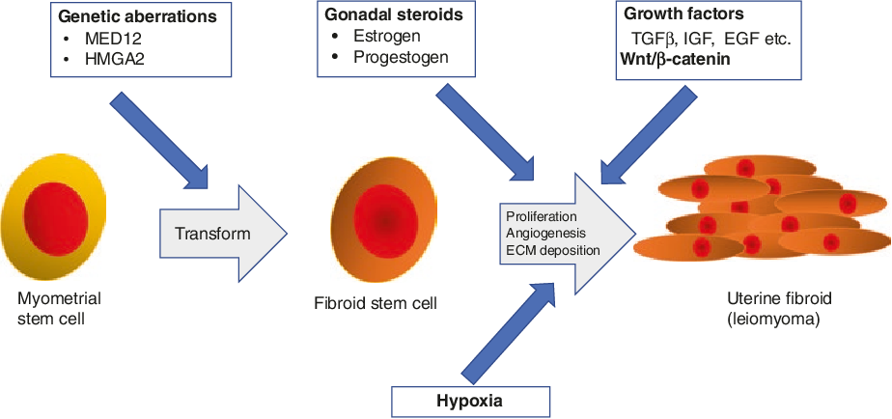
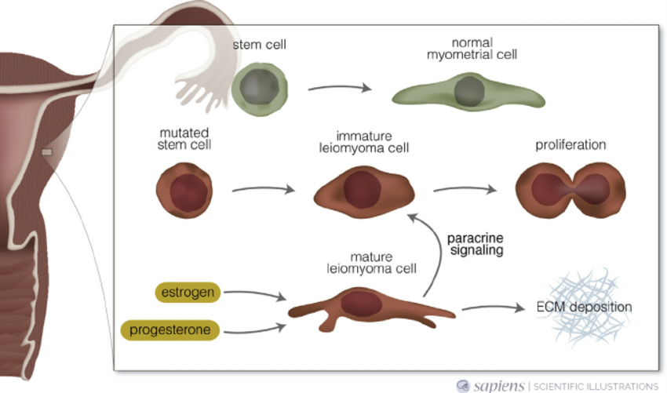
Yếu tố di truyền: sự tái kích hoạt gene HMG2A
Tái kích hoạt HMG2A ở tế bào gốc cơ trơn làm cho nó trở thành tế bào gốc đột biến
Tế bào gốc đột biến tạo ra các tế bào có tính năng của tế bào sinh sản: phân chia & chế tiết
Notes:
Về mặt di truyền, thay đổi trên gene HMG2A được xem là khởi điểm của bệnh sinh của u xơ-cơ tử cung. Đây là điều kiện cần để gây ra u xơ-cơ tử cung.
Ở người bình thường (không có u xơ-cơ tử cung), gene HMG2A không bị đột biến và được giữ ở trạng thái tắt.
Các tế bào gốc chỉ được triệu tập và chuyển dạng thành tế bào sợi cơ khi người phụ nữ mang thai.
Ở người mắc u xơ tử cung, gene HMG2A có mang các đột biến. Các đột biến làm cho gene này dễ bị kích hoạt, dù người phụ nữ không mang thai.
Do sở hữu gene HMG2A đột biến, và lại bị kích hoạt trong điều kiện môi trường bất thường, các tế bào gốc sẽ không biệt hoá theo con đường bình thường (thành tế bào sợi cơ trơn), mà lại đi theo con đường khác.
Chúng chuyển dạng thành kiểu tế bào có khả năng phân chia và chế tiết (fibroid stem cell).

Slide 7
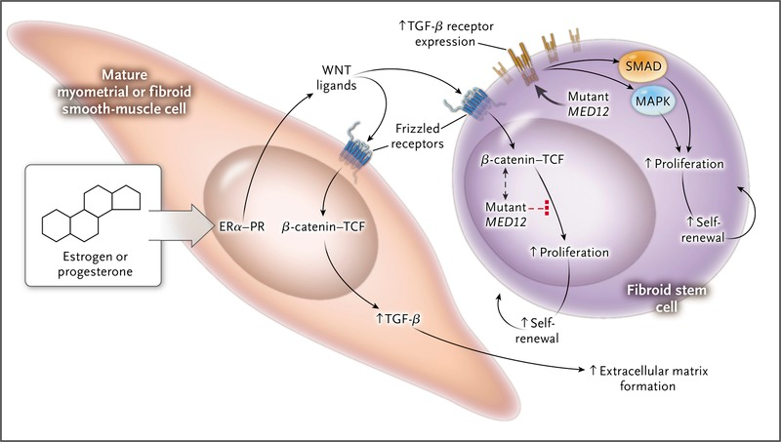
Các steroids sinh dục: yếu tố hoàn tất chuyển đổi tế bào
Trong giai đoạn hoàn tất chuyển đổi tế bào có sự tham gia của
Các steroid sinh dục
Estrogen
Progesterone
Hệ thống paracrine và autocrine
Wnt/β-Catenin pathway
Notes:
Tiến trình hình thành u xơ-cơ tử cung được tiếp tục bằng giai đoạn hoàn tất chuyển đổi tế bào.
Các tế bào chuyển dạng sẽ trở thành các tế bào khối u, và tiếp tục phân chia, phát triển khi có sự tham gia của:
các steroid sinh dục (estrogen, progesterone) và
hệ thống các yếu tố cận tiết và kiểm soát tế bào theo con đường Wnt/β-Catenin.

Slide 8
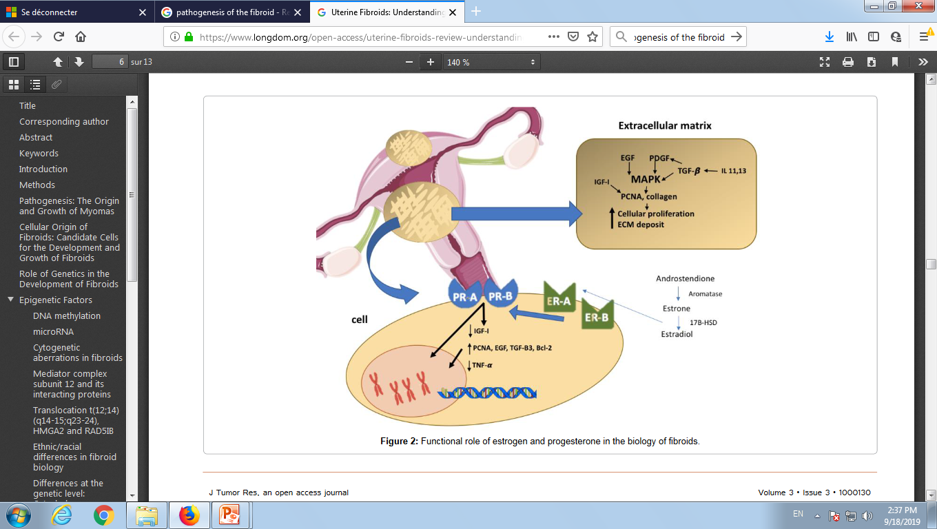
Estrogen và progesterone
Estrogen điều hòa lên các PR
Yếu tố khởi đầu
Điều hòa lên các PR
Progesterone điều hòa phiên mã các gene chủ
Trực tiếp kích thích
Điều hòa genes chủ
Apoptosis
Phát triển
Tạo ECM
Notes:
Về mặt nội tiết, nói một cách chi tiết, thì estrogen là yếu tố khởi đầu, và progesterone là yếu tố thiết yếu để u tồn tại và phát triển.
Estrogen điều hoà lên các ER, trong đó có ER-α, rồi tác động thông qua thụ thể này để điều hoà lên các PR.
Progesterone đóng vai trò cốt lõi trong tồn tại và phát triển của u xơ-cơ tử cung. Qua PR, progesterone thúc đẩy phân bào nguyên nhiễm tại khối u, đồng thời duy trì thể khối matrix ngoại bào.
Khi không có mặt progesterone (hay khi progesterone không gắn được vào PR do PR bị “phong toả” bằng thuốc trong điều trị), thì một mình estrogen sẽ không đủ để đảm bảo sự phát triển của u xơ-cơ tử cung.
Vì thế, các điều trị đương dại thường nhắm vào 2 mục tiêu là:
cắt nguồn estrogen hoặc
phong toả progesterone receptor

Slide 9
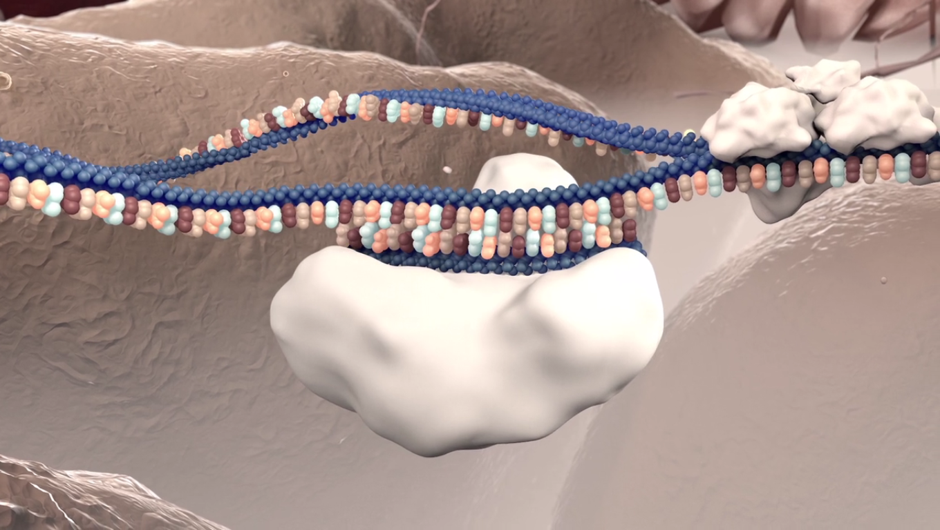
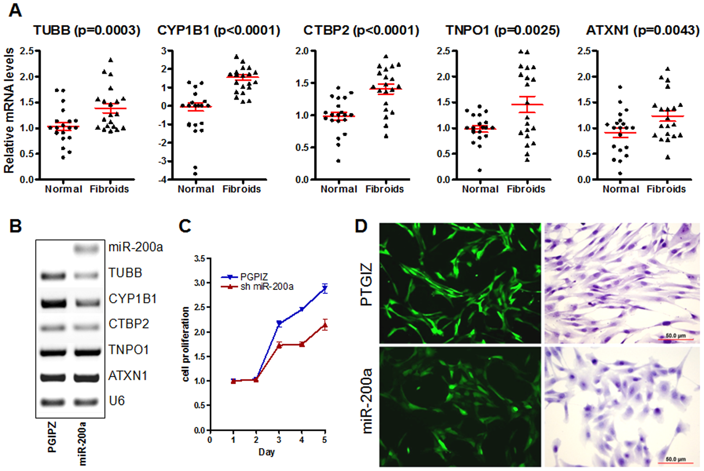
Yếu tố thượng di truyền: biến động trong profile miRNA
Cả điều hoà lên và xuống của profile miRNA cùng hỗn loạn
Hệ quả: mất sự kiểm soát tăng trưởng tế bào
Notes:
Về mặt thượng di truyền, các yếu tố môi trường & các yếu tố nguy cơ khác tác động lên tế bào gốc có mang bất thường ở gene HMG2A, là điều kiện đủ để gây ra u xơ-cơ tử cung.
Hiện tượng thượng di truyền chính được tìm thấy ở người có u xơ-cơ tử cung là bất thường trong tổng hoà các micro RNA (mi-RNA profile).
Micro RNA là cơ chế thượng di truyền kiểm soát chu trình tế bào thông qua kiểm soát phiên mã (transcript) và kiểm soát sau phiên mã (translate).
Bất thường trong tổng hoà micro RNA dẫn đến mất khả năng kiểm soát phiên mã và sau phiên mã, với hệ quả cuối cùng là mất khả năng kiểm soát tăng trưởng tế bào.

Slide 10
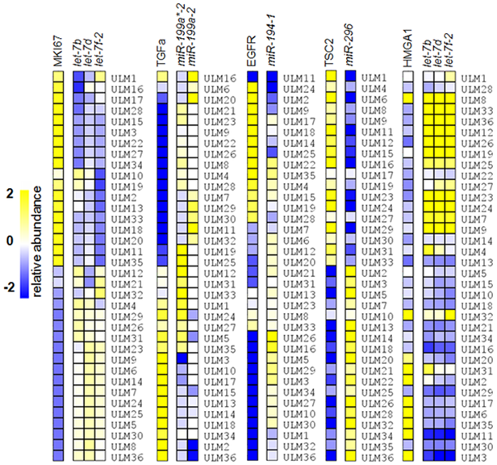
Yếu tố epigenetic: các u xơ-cơ tử cung khác nhau về miRNA
Profile miRNA khác biệt dẫn đến khác biệt trong:
Điều hòa phiên mã
Kiểm soát dịch mã
Thể hiện trên lâm sàng là các u khác nhau về:
Cấu tạo mô học
Đáp ứng với điều trị (với SPRM)
miRNA trở thành marker cho chẩn đoán, tiên lượng, điều trị
Notes:
Khi khảo sát tổng hoà micro RNA ở các u xơ-cơ tử cung khác nhau, người ta nhận thấy rằng chúng rất khác nhau về tổng hoà các micro RNA.
Chính sự khác biệt về tổng hoà micro RNA tạo ra sự khác biệt về điều hoà gene, dẫn đến khác biệt trong cấu tạo mô học của các u xơ tử cung, cũng như sự khác biệt trong đáp ứng với điều trị nội khoa của chúng.
Như vậy, về mặt lí thuyết, có thể xem tổng hoà các micro RNA như chỉ báo chẩn đoán, tiên lượng khả năng đáp ứng với điều trị nội khoa của các u xơ-cơ tử cung.

Slide 11
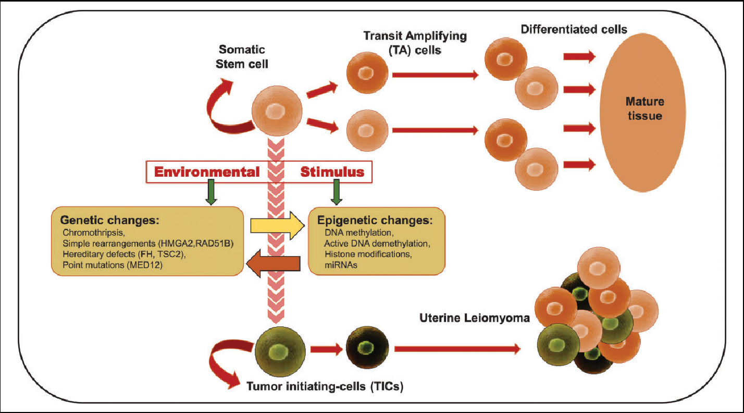
Notes:
Về mặt di truyền, thay đổi trên gene HMG2A được xem là khởi điểm của bệnh sinh của u xơ-cơ tử cung. Đây là điều kiện cần để gây ra u xơ-cơ tử cung.
Do sở hữu gene HMG2A đột biến bị kích hoạt trong điều kiện môi trường bất thường, các tế bào gốc sẽ chuyển dạng thành kiểu tế bào có khả năng phân chia và chế tiết.
Các tế bào chuyển dạng sẽ trở thành các tế bào khối u, và tiếp tục phân chia, phát triển khi có sự tham gia của các steroid sinh và hệ thống các yếu tố cận tiết và kiểm soát tế bào theo con đường Wnt/β-Catenin.
Bất thường trong tổng hoà các micro RNA (mi-RNA profile) dẫn đến mất khả năng kiểm soát chu trình tế bào. Đây là điều kiện đủ để gây ra u xơ-cơ tử cung.

Slide 12
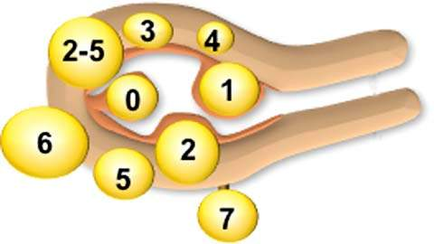
Phân loại leiomyomas theo vị trí, FIGO 2011 (updated 2018)
Mỗi loại u xơ-cơ tử cung có vấn đề chủ đặc thù của, vì thế cần nhận diện chính xác vị trí
Các u xơ-cơ tử cung dưới niêm có khả năng gây AUB-L
L_{SM 0}
L_{SM 1}
L_{SM 2}
L_{SM 3}
Các u xơ-cơ tử cung dưới thanh mạc thường không triệu chứng
L_{O 6}
L_{O 7}
Notes:
U xơ-cơ tử cung có thể xuất hiện ở bất cứ vị trí nào trên tử cung.
Tùy theo vị trí mà khối u có thể có biểu hiện qua triệu chứng lâm sàng (than phiền chủ) hay hoàn toàn không có than phiền chủ.
Có̉ 3 nhóm vị trí chính: dưới niêm mạc, trong cơ, dưới thanh mạc. Ngoài ra, còn các u xơ-cơ tử cung có vị trí hỗn hợp.
Năm 2011, Liên đoàn Sản Phụ khoa Quốc Tế (FIGO) đã khuyến nghị thực hành đồng thuận về phân loại các u xơ-cơ tử cung theo mô tả vị trí.
Bản phân loại này đã được chỉnh sửa vào năm 2018.
Các u xơ-cơ tử cung dưới niêm mạc là các khối u có nhiều khả năng gây ra triệu chứng nhất, thường là xuất huyết tử cung bất thường (AUB-L).
Theo đồng thuận FIGO 2018, các u xơ-cơ tử cung dưới niêm mạc được chia thành 4 nhóm tuỳ theo tỉ lệ % thể khối hiện diện (lộ vào) trong buồng tử cung.
L₀ (100%, có cuống).
L₁ (không quá ½ trong cơ).
L₂ (ít nhất ½ trong cơ).
L₃ (100% trong cơ, nhưng có tiếp xúc với niêm mạc).

Slide 13
Xác lập chẩn đoán qua siêu âm (IETA & MUSA), SIS nếu là L_{SM}
Notes:
Hình ảnh học là phương tiện chủ lực cho thiết lập chẩn đoán các bệnh lí lành tính của tử cung.
Việc dùng hệ thống thuật ngữ (lexicon) được đồng thuận, đưa ra bởi IETA (2010) cho khảo sát nội mạc tử cung và MUSA (2015) cho khảo sát cơ tử cung là cần thiết để xây dựng được cơ sở dữ liệu chung.
Siêu âm là phương tiện khảo sát hình ảnh đầu tay cho thực hiện chẩn đoán, và cho đánh giá các bệnh lý lành tính của tử cung.
Đối với u xơ-cơ tử cung, siêu âm thang xám (grey-scale) có tính giá trị rất cao, với độ nhạy có thể đạt đến 95-100%.
Hình ảnh điển hình của u xơ-cơ tử cung trên siêu âm thang xám là ổ hồi âm kém hoặc không đồng nhất, giới hạn rõ, phân biệt rõ với mô chung quanh, có bóng giảm âm phía sau.
Một hình ảnh điển hình của u xơ-cơ tử cung trên siêu âm thang xám thường là đủ để kết luận u xơ-cơ tử cung.
Siêu âm thang xám có thể cung cấp hầu hết các thông tin cần thiết cho thiết lập chẩn đoán u xơ-cơ tử cung.

Slide 14
Nhận diện vấn đề chủ là nội dung trọng yếu khi tiếp cận
⅔ các u xơ-cơ tử cung là các u không gây ra bất cứ vấn đề / than phiền chủ nào
⅓ các u xơ-cơ tử cung là u gây ra vấn đề chủ, có thể là
AUB-L (các L_{SM})
Chèn ép
Đau do thoái hoá
Kết cục sản khoa xấu
Hiếm muộn (các L_{SM})
AUB-L
Chèn ép
Hiếm muộn
Các vấn đề Sản khoa
Notes:
Về mặt triệu chứng học, ⅔ các u xơ-cơ tử cung là các u không triệu chứng. Chúng không gây ra bất cứ vấn đề hay than phiền chủ nào.
Chỉ có ⅓ số u xơ-cơ tử cung là gây ra một than phiền nào đó, ở các mức độ khác nhau. Vấn đề biểu hiện ra ngoài có thể là xuất huyết tử cung bất thường, chèn ép, đau do thoái hoá, kết cục sản khoa bất lợi (sẩy thai muộn, sinh non…) hay hiếm muộn.
Tỉ lệ các u xơ-cơ tử cung có triệu chứng đòi hỏi can thiệp ngoại khoa là rất thấp.

Slide 15
Cần phân tích vai trò của các yếu tố khác trong bệnh cảnh
Xác định đúng vấn đề chủ của u xơ-cơ trong bệnh cảnh
Tham gia của các yếu tố khác vào bệnh cảnh
Leiomyoma là nguyên nhân?
Leiomyoma có mặt ngẫu nhiên?
Tham gia của các yếu tố tuỳ hành vào bệnh cảnh
Kế hoạch sinh con
Tuổi tác
AUB-L
AUB-O
AUB-A
AUB-P
AUB-I
AUB-M
Notes:
Trước tiên, cần xác định đúng vấn đề chủ của u xơ-cơ tử cung trong bệnh cảnh chung.
Do tính chất quá phổ biến của u xơ-cơ tử cung, và do ⅔ trong số chúng là không triệu chứng, nên cần rất thận trọng khi “cố tìm cách gán ghép” các triệu chứng quan sát thấy cho một u xơ-cơ tử cung.
Ví dụ dễ thấy nhất là một người phụ nữ ở độ tuổi tiền mãn kinh, có u xơ-cơ tử cung và đến khám vì xuất huyết tử cung bất thường. Trong trường hợp này, cần thận trọng trong kết luận: liệu đó là AUB-L hay chỉ là rối loạn tiền mãn kinh (AUB-O) và có một u xơ-cơ tử cung không triệu chứng cùng tồn tại ngẫu nhiên?
Muốn làm được điều này, cần nhận diện đúng vấn đề chủ.
Phân tích toàn diện bệnh cảnh và thử dùng các hiểu biết triệu chứng học của u xơ-cơ tử cung để lí giải vấn đề chủ. Nếu lí giải thành công mối liên hệ, thì có thể kết luận về quan hệ nhân quả của u xơ-cơ tử cung và bệnh cảnh lâm sàng.
Phân tích kĩ lưỡng sự tham gia của các yếu tố khác vào bệnh cảnh là cần thiết, nhằm tìm thêm thông tin lí giải cho mối quan hệ vấn đề chủ - u xơ-cơ.
Đánh giá sự tham gia của các yếu tố tuỳ hành vào bệnh cảnh như kế hoạch sinh con, tuổi tác… cũng rất quan trọng. Khác biệt về yếu tố tuỳ hành có thể làm thay đổi hẳn hướng quản lí một u xơ-cơ tử cung.

Slide 16
Hiểu về bệnh học leiomyoma làm thay đổi tư duy tiếp cận
Bệnh lí xuất phát từ chuyển đổi tế bào
Có xuất phát điểm là các bất thường di truyền
Chịu sự chi phối của các yếu tố thượng di truyền
Chúng tạo ra sự khác biệt về tiến triển và đáp ứng của u với các steroids sinh dục
Là u lệ thuộc vào estrogen
Nhưng lại chịu kiểm soát mạnh của progesterone
Chỉ ⅓ là có vấn đề chủ
Làm giảm QoL ở các mức độ khác nhau, tùy bệnh cảnh
Tiếp cận quản lí phải là tiếp cận dựa trên vấn đề chủ
Notes:
Như vậy, hiểu biết đương đại về bệnh học của u xơ-cơ tử cung đã dẫn đến rất nhiều thay đổi trong tư duy tiếp cận và quản lí bệnh lí này.
Có thể tóm tắt như sau:
U xơ-cơ tử cung là một bệnh lý xuất phát từ sự chuyển đổi tế bào, với xuất phát điểm là các bất thường về di truyền, chịu sự chi phối của các yếu tố thượng di truyền.
Sự khác biệt trong kiểm soát thượng di truyền tạo ra sự khác biệt về tiến triển và đáp ứng của u với các steroids sinh dục.
U xơ-cơ tử cung là u lệ thuộc estrogen, đồng thời cũng dựa vào progesterone để tồn tại.
Chỉ ⅓ là có vấn đề chủ. Các vấn đề chủ làm giảm chất lượng sống của người bệnh ở các mức độ khác nhau, tùy theo từng cá thể và từng bệnh cảnh.
Tiếp cận quản lý phải là tiếp cận dựa trên vấn đề chủ, và phải được cá thể hoá theo các yếu tố tuỳ hành.

Slide 17
Điều trị u xơ-cơ tử cung là điều trị nhằm xử lí vấn đề chủ
Hệ quả đương nhiên là không điều trị nếu không có vấn đề chủ
Nếu có vấn đề chủ thì điều trị được chọn là điều trị thoả mãn được:
Giải quyết một cách hiệu quả vấn đề chủ
Lợi ích của phương pháp vượt trội so với nguy cơ
Đặt trong bối cảnh / yêu cầu của các yếu tố tuỳ hành
Điều trị có thể là:
Nội khoa
Ngoại khoa
Xâm lấn tối thiểu
Kết hợp nhiều giai đoạn chiến lược
Notes:
Mục đích của điều trị u xơ-cơ tử cung là giải quyết các vấn đề chủ.
Hệ quả đương nhiên là sẽ không có chỉ định can thiệp cho tự thân khối u xơ-cơ tử cung, nếu nó không gây ra vấn đề chủ.
Khi có vấn đề chủ thì điều trị được chọn là điều trị thoả mãn được các yêu cầu:
giải quyết một cách hiệu quả vấn đề chủ
lợi ích của phương pháp được chọn là vượt trội so với nguy cơ, và
phải được đặt trong bối cảnh cá nhân, tức là yêu cầu của các yếu tố tuỳ hành.
Điều trị có thể là nội khoa ngắn hạn, nội khoa trung hạn, ngoại khoa bảo tồn, ngoại khoa triệt để, xâm lấn tối thiểu, hay kết hợp nhiều giai đoạn chiến lược khác nhau theo yêu cầu cá thể hoá.

Slide 18
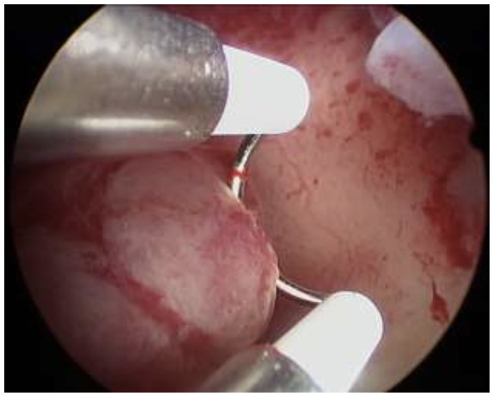
Soi buồng tử cung phẫu thuật là giải pháp cho L_{SM0} và L_{SM1}
Là lựa chọn “duy nhất” hợp lí cho L_{SM0} và L_{SM1} gây AUB-L
Không phải là lựa chọn lí tưởng nếu dùng đơn độc cho L_{SM2} gây AUB-L
Không dùng được cho L_{SM3} gây AUB-L
Notes:
Khi có chỉ định can thiệp ngoại khoa AUB-L, thì soi buồng tử cung phẫu thuật là giải pháp cho các L ₀ và L ₁, cho một số các L ₂, và không phải là giải pháp cho các L ₃.
Soi buồng tử cung phẫu thuật là lựa chọn “duy nhất” hợp lí cho L ₀ và L ₁ gây AUB-L.
Để thực hiện phẫu thuật, cần thoả 2 điều kiện:
tình trạng chảy máu đã được tạm kiểm soát bằng nội khoa, và
kích thước của u không to hơn 4 cm (trong phạm vi cho phép của phẫu thuật soi buồng tử cung).
Với các L ₂, thì phẫu thuật cắt đốt qua soi buồng tử cung có thể sẽ khả thi hay không khả thi, tuỳ thuộc vào 2 điều kiện là:
thể tích khối u, và
mức độ “lộ thiên” vào buồng tử cung.
Trong nhiều trường hợp, để có thể là khả thi, thì soi buồng tử cung cần được chuẩn bị trước bởi một công đoạn nội khoa.
Với các L ₃, thì phẫu thuật được chọn là bóc nhân xơ qua nội soi ổ bụng, hay qua mở bụng hở.

Slide 19
Các liệu pháp nội khoa đã được chứng minh
COCs
LNG-IUS
SPRM
GnRH-agonist
GnRH-antagonist
Notes:
Có nhiều giải pháp nội khoa có thể dùng cho các u xơ-cơ tử cung có vấn đề chủ.
Các giải pháp đã được chứng minh là có hiệu quả gồm: thuốc tránh thai phối hợp, dụng cụ tử cung phóng thích levonorgestrel, chất điều hoà chọn lọc thụ thể progesterone, GnRH đồng vận và GnRH đối vận.

Slide 20
COCs: hiệu quả ngắn hạn cho AUB-L và HUB
Nhờ tác dụng genomic của sex steroids trên nội mạc tử cung
Không có hiệu quả trên khối u
Không thúc đẩy phát triển u nếu dùng ngắn hạn
Chỉ định khi muốn kiểm soát ngắn hạn
AUB-L
HUB
Các nhận định này chỉ đúng với COCs
Không có chỉ định tương tự cho POPs
Không có chỉ định tương tự cho LASDS (ngoại trừ LNG-IUS)
Notes:
Nhờ tác dụng genomic của sex steroids trên nội mạc tử cung, nên thuốc tránh thai phối hợp là phương tiện hiệu quả để đạt được mục tiêu cầm máu nhanh chóng và kiểm soát ngắn hạn tình trạng AUB-L hay xuất huyết tử cung ồ ạt do u xơ-cơ tử cung (HUB).
Trong bối cảnh được dùng ngắn hạn để cầm máu cho AUB-L và HUB, thuốc tránh thai phối hợp không thúc đẩy phát triển u.
Do không có hiệu quả trên kiểm soát khối u, nên thuốc tránh thai phối hợp không phải là phương tiện điều trị trung hay dài hạn cho các kiểu vấn đề chủ là AUB-L hay HUB.
Cần lưu ý rằng các thuốc chỉ có progestogen, bao gồm progestin only pills và long acting steroid delivery systems không được dùng cho kiểu chỉ định này (ngoại trừ trường hợp riêng của LNG-IUS).

Slide 21
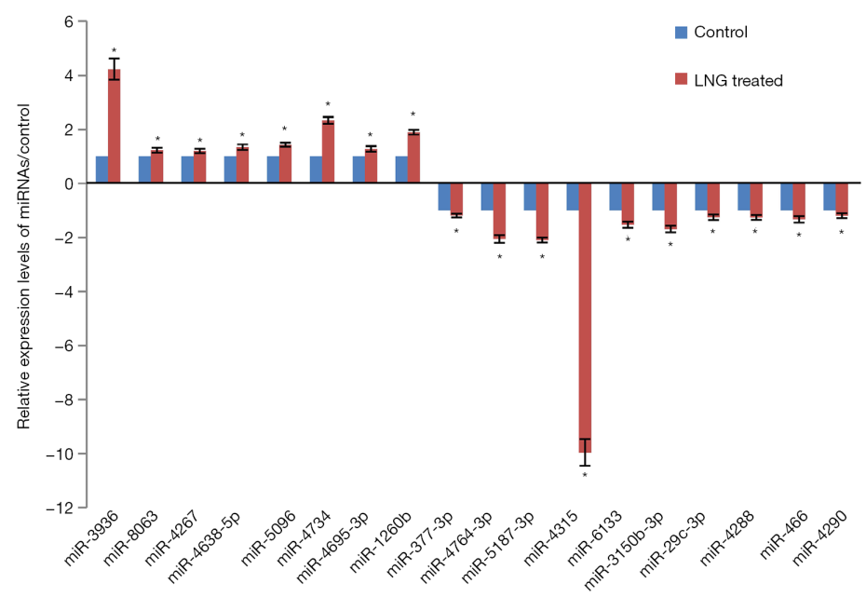
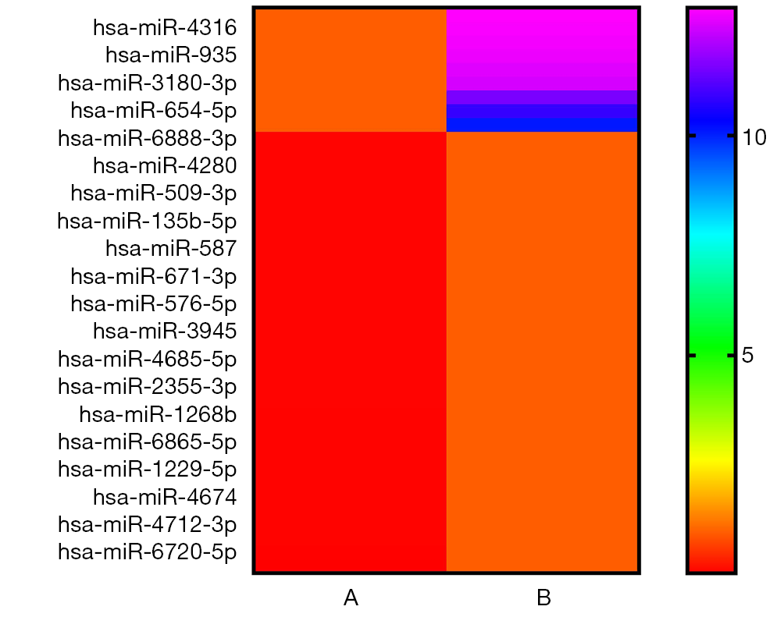
LNG-IUS: giảm máu mất ở AUB-L, thay đổi profile miRNA
Chứng cứ lâm sàng
Kiểm soát trung hạn
AUB-L
HUB
Hiệu quả thay đổi theo
Đặc điểm buồng tử cung
Thay đổi profile miRNA
Khả năng mở rộng phạm vi
Notes:
Dụng cụ tử cung phóng thích chậm levonorgestrel hoạt động trên cơ chế phóng thích tại chỗ các lượng nhỏ, hàng ngày levonorgestrel.
Tuy là progestogen, nhưng các lượng nhỏ, phóng thích tại chỗ, một cách liên tục và kéo dài của levonorgestrel cho phép nó tạo ra một tác động trên tổng hoà các micro RNA theo chiều hướng kiểm soát tăng trưởng u xơ-cơ tử cung.
Các bằng chứng xác nhận dụng cụ tử cung phóng thích chậm levonorgestrel là phương tiện hiệu quả cho mục tiêu làm giảm mất máu trong xuất huyết tử cung bất thường do u xơ-cơ tử cung ở nhiều mức độ, kế cả xuất huyết ồ ạt. Do đó, dụng cụ tử cung phóng thích chậm levonorgestrel có thể được dùng cho mục đích kiểm soát trung hạn các vấn đề AUB-L và HUB.
Tuy nhiên, nhược điểm của dụng cụ tử cung phóng thích chậm levonorgestrel là hiệu quả không còn cao trong trường hợp buồng tử cung quá rộng, hạn chế tác dụng tại chỗ của levonorgestrel.

Slide 22
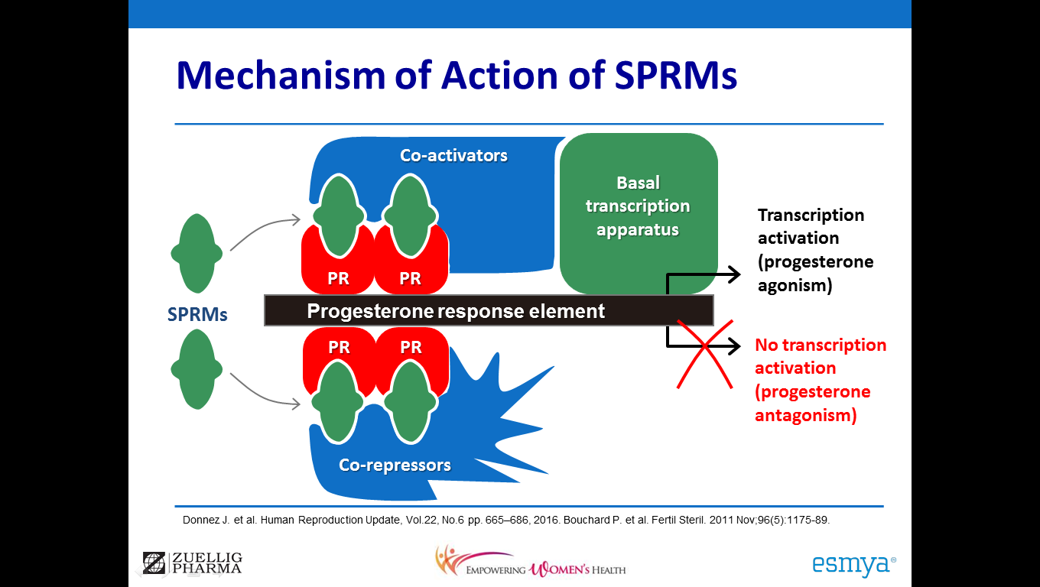
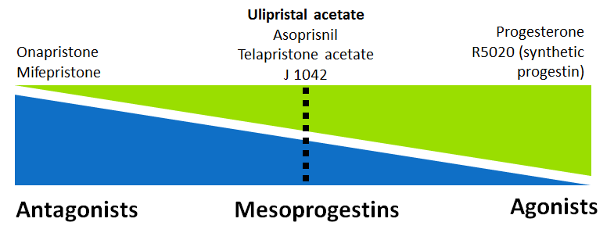
SPRMs: hiệu quả trên AUB và trên thể khối u
Các SPRMs
Không tác động như nhau
UPA*
Labelled, approved, pending
Hiệu quả trên AUB-L
Giảm thể khối
Vấn đề PAEC, tổn thương gan**
Mifepristone*
Hiệu quả trên AUB-L
Giảm khối chưa đủ chứng cứ
Notes:
Nếu nhìn lại cơ chế bệnh sinh của u xơ-cơ tử cung, ta thấy rằng không có bất cứ giải pháp nào cho phép kiểm soát sự chuyển dạng của các tế bào gốc.
Do không thể đánh vào gốc của bệnh sinh là sự tái kích hoạt gene HMG2A đột biến, cũng như do không thể kiểm soát được các hiện tượng thượng di truyền, nên việc chọn đánh vào giai đoạn steroid để kiểm soát các u xơ-cơ tử cung là một lựa chọn hợp lí.
Cắt nguồn cung estrogen cho các kiểm soát trước mắt, nhưng không bền vững. Khi nguồn cung estrogen hoạt động trở lại, thì mọi chuyện sẽ trở lại như cũ.
Vì thế, đánh vào receptor của progesterone là can thiệp có thể dẫn đến nhiều kết quả mong đợi, kể cả apoptosis của tế bào u, và được xem như điều trị hợp lí.
Các SPRM phong bế thụ thể của progesterone, gây ra apoptosis ở các tế bào u xơ-cơ tử cung.
Ulipristal Acetate (UPA) và Mifepristone là 2 phân tử đã được dùng nhiều nhất. Cả 2 dược chất này cùng có hiệu quả cho kiểm soát chảy máu.
UPA là thuốc được dán nhãn cho điều trị u xơ-cơ tử cung. UPA từng được cấp phép cho điều trị u xơ-cơ tử cung, Tuy nhiên, vào năm 2020, sự kiện có 2 ca tử vong có liên quan đến tổn thương gan sau UPA đã dẫn đến việc dược chất này đã bị rút phép tạm thời, cho đến khi các nhà phát triển UPA đưa được các chứng cứ an toàn mới. Mifepristone là thuốc được dán nhãn cho phá thai nội khoa, và được dùng rất nhiều (nhưng off-labelled) cho điều trị u xơ-cơ tử cung tại Trung quốc, Ấn Độ… Thuốc hiệu quả gần giống như UPA, nhưng các số liệu rơi vào tình trạng sai lệch do báo cáo (do dùng off-labelled).

Slide 23
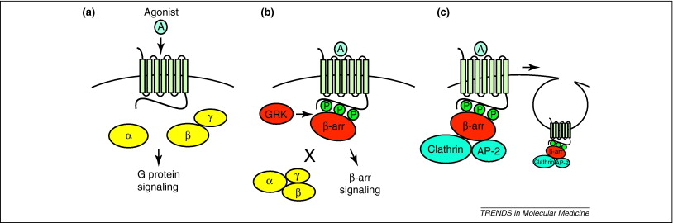
Chất tương tự GnRH: GnRH-agonist và GnRH-antagonist
Cắt gonadotropin, cắt E₂
Gián tiếp kiểm soát u
GnRH-agonist
E₂↓ sâu, ngăn việc dùng dài
Tái phát nhanh do u nhỏ đi nhưng không làm “chết” u
GnRH-antagonist
Cho phép tùy chỉnh mức giảm E₂
Down regulation sau GnRHa
Notes:
Việc cắt nguồn cung estrogen cho hiệu quả nhanh nhưng không bền vững. Cắt nguồn cung estrogen có thể là một giải pháp tạm thời, đặt ra khi cần nhanh chóng kiểm soát vấn đề chủ. Khi nguồn cung estrogen hoạt động trở lại, thì mọi chuyện sẽ tiếp diễn.
Chất tương tự GnRH gồm GnRH agonist và GnRH antagonist tạo tình trạng “cắt tuyến yên” nội khoa, cắt nguồn FSH, qua đó triệt tiêu nguồn cung estrogen từ buồng trứng.
GnRH agonist tác động qua cơ chế giải mẫn cảm tuyến yên kéo dài (long term down regulation), gây giảm sâu và kéo dài estrogen buồng trứng, từ đó làm giảm nhanh chóng thể khối u và các triệu chứng.
Tuy nhiên, việc giảm estrogen chỉ làm u ngưng phát triển, và không gây ra apoptosis. Hệ quả là sẽ có hiện tượng bùng phát nhanh chóng của u sau khi ngưng GnRH agonist.
Thêm vào đó, do hiệu ứng “flare-up” trong những ngày đầu, nên thời gian để có thể kiểm soát được chảy máu với GnRH agonist thường là vài tuần.
Giảm estrogen sâu và kéo dài còn gây ra hệ luỵ là giảm mật độ khoáng xương và tình trạng “mãn kinh” dưới điều trị.
GnRH antagonist phong bế tuyến yên bằng cơ chế cạnh tranh với GnRH trên các thụ thể của nó trên màng tế bào.
Tác dụng của nó lệ thuộc liều, và chấm dứt ngay sau khi ngưng thuốc.
Chế phẩm dùng qua đường uống cho phép tuỳ chỉnh liều, để đạt được hiệu quả tốt nhất (ngang với GnRH agonist), nhưng vẫn giữ được nồng độ estrogen lưu hành ở mức không quá thấp. Điều này mang lại những lợi thế rất lớn cho điều trị bằng GnRH antagonist.

Slide 24
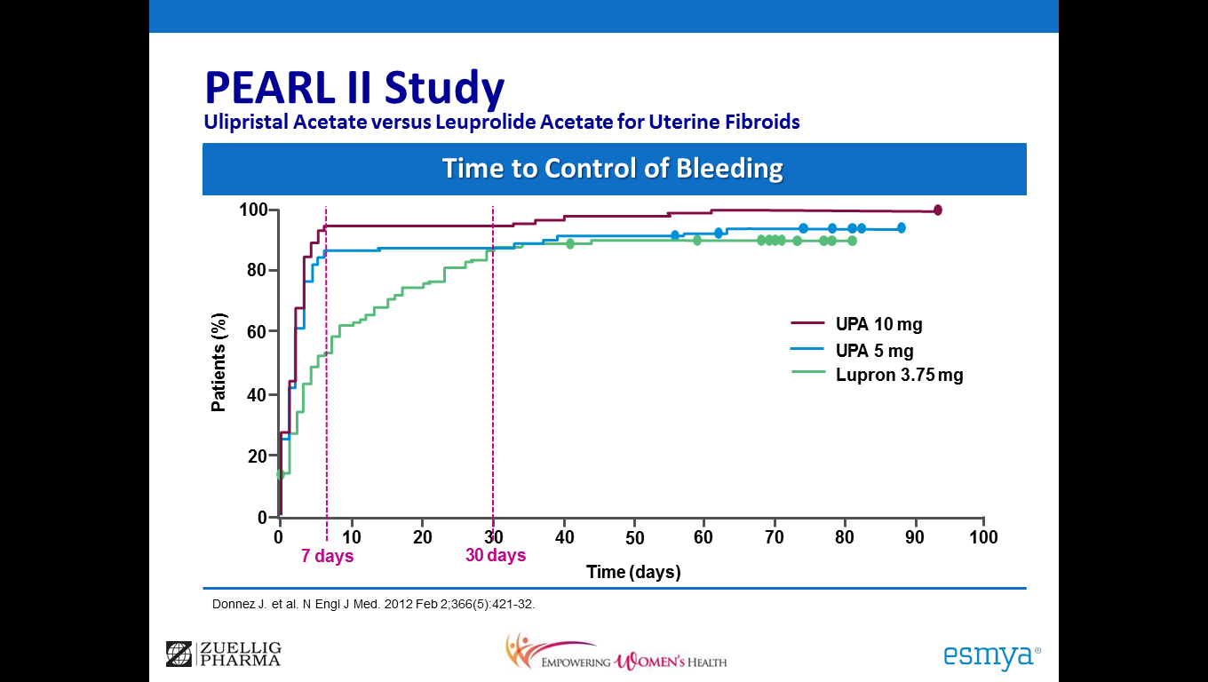
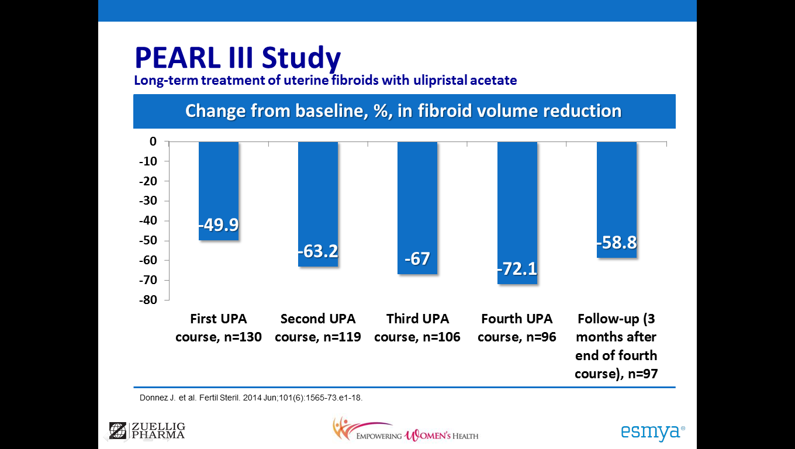
Ulipristal acetate: phân tử hứa hẹn, nhưng bị tạm “rút phép”
Thời gian kiểm soát chảy máu của UPA, so với GnRH agonist
UPA chấm dứt AUB-L nhanh hơn
Nhờ tránh được “flare-up”
Khả năng giảm khối của UPA trong khi dùng và sau khi ngưng
Hiệu quả duy trì dài hơn GnRHa
Thay đổi theo miRNA profile
Notes:
Nếu không kể đến việc UPA đang bị án rút phép tạm thời, thì ở thời điểm hiện tại, UPA là phân tử cho phép kiểm soát hiệu quả nhất các vấn đề chủ của u xơ-cơ tử cung.
Kiểm soát nhanh chóng chảy máu và giảm khối bền vững là những ưu điểm của UPA so với GnRH analogues.
Dù GnRH antagonist có các ưu thế so với GnRH agonist, nhưng nó vẫn chưa thể là phân tử cạnh tranh ngang hàng với UPA, do khả năng giảm khối không bền vững.
Các nhà phát triển UPA cần đưa ra chứng cứ an toàn một cách thuyết phục để có thể dỡ bỏ án rút phép, và đưa UPA trở lại danh sách các thuốc dùng cho điều trị u xơ-cơ tử cung.
Một điều cần lưu ý là án rút phép chỉ áp dụng cho UPA, nhưng không áp dụng cho mifepristone.

Slide 25
Khái lược các luận điểm đương đại về bệnh sinh của bệnh tuyến-cơ tử cung và các quan điểm điều trị hiện hành
Âu Nhựt Luân
Notes:
Adenomyosis là một tình trạng bệnh lí lành tính của tử cung rất phổ biến, ảnh hưởng nghiêm trọng đến chất lượng cuộc sống của người nữ.
Nguyên nhân gây ra adenomyosis vẫn chưa được hiểu một cách đầy đủ.
Bài giảng này trình bày các luận điểm đương đại về bệnh sinh của adenomyosis, từ đó làm sáng tỏ những quan điểm về điều trị hiện hành.

Slide 26
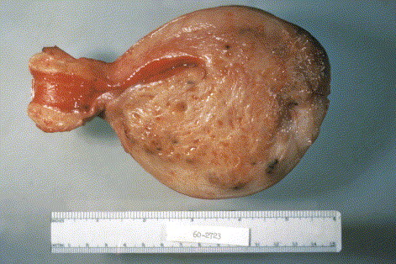
Mô bệnh học của adenomyosis
Tử cung to lan tỏa, do:
Lớp cơ bị xâm nhập lành tính bởi
Biểu mô tuyến nội mạc tử cung
Mô đệm tùy hành
Bao quanh là các sợi cơ trơn
Tăng dưỡng
Tăng sản
Thành phần rất khác nhau:
Tuyến và mô đệm là chủ yếu hoặc
Sợi cơ tăng dưỡng là chủ yếu
Notes:
Mô bệnh học của adenomyosis được đặc trưng bởi tử cung có kích thước to lan tỏa, với lớp cơ tử cung bị xâm nhập lành tính bởi tổ chức tuyến nội mạc tử cung cùng với mô đệm tùy hành. Bao quanh các ổ tuyến nội mạc lạc vị này là các sợi cơ trơn ở trạng thái tăng dưỡng và tăng sản.
Các adenomyosis có thành phần rất khác nhau: có thể là adenomyosis với thành phần tuyến và mô đệm là chủ yếu hoặc là adenomyosis với thành phần sợi cơ tăng dưỡng là chủ yếu.
Các hình thái khác nhau này tạo ra những bệnh cảnh lâm sàng rất khác nhau, cũng như các đặc điểm hình ảnh học khác nhau.
Các dạng thức lâm sàng khác nhau cũng có khả năng sẽ đáp ứng không như nhau với điều trị.

Slide 27
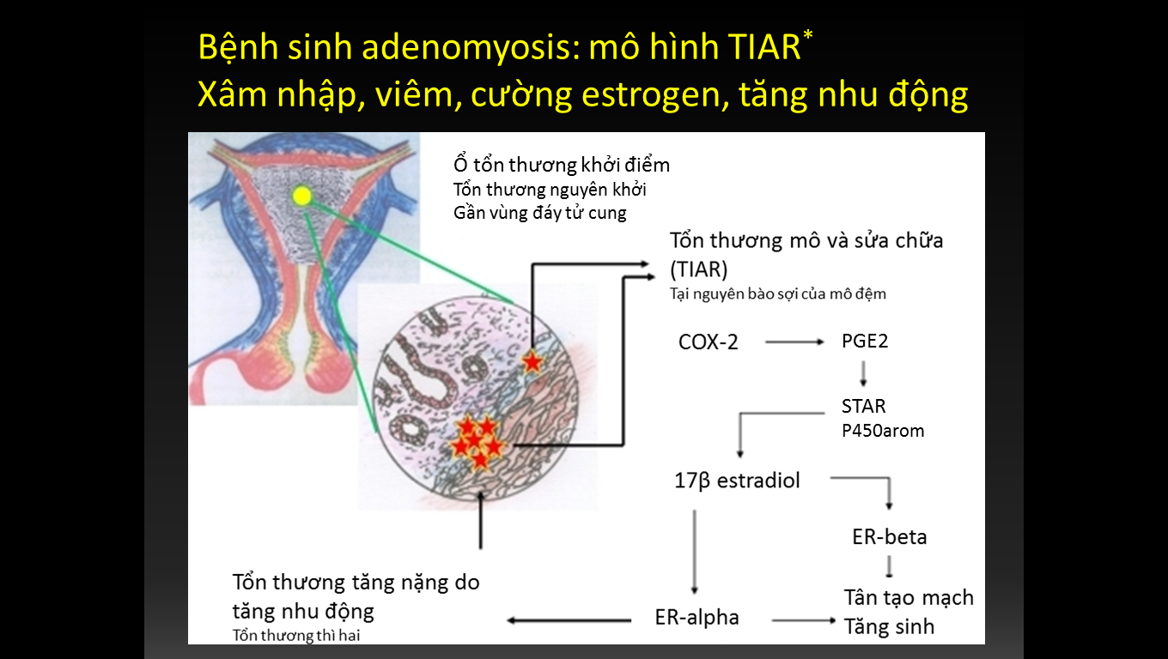
Sinh bệnh học của adenomyosis: mô hình TIAR (2009)
Mô hình TIAR dựa trên
Tổn thương mô
Sửa chữa mô
Là giả thuyết được chấp nhận rộng rãi nhất
Vẫn còn nhiều chi tiết mơ hồ
Notes:
Từ khi được báo cáo ở đầu thế kỉ XX, đã có rất nhiều giả thuyết về bệnh sinh của adenomyosis đã được đưa ra, nhưng không có giả thuyết nào đủ sức thuyết phục.
Đến năm 2009, mô hình Tissue Injury and Repair (tổn thương mô và sửa chữa) TIAR trở thành một mô hình đã được chấp nhận ít nhiều trên toàn thế giới.
Tuy nhiên mô hình TIAR vẫn còn nhiều điểm bất cập.
Các hiểu biết gần đây đã dẫn đến việc phải chấp nhận một thực trạng là có thể nhiều hơn một kiểu adenomyosis, và các kiểu adenomyosis khác nhau có thể có cơ chế bệnh sinh và biểu hiện lâm sàng khác nhau.
Trong phạm vi của chương trình năm thứ Sáu Y đa khoa, chúng ta chỉ xét đến mô hình TIAR, dùng để giải thích thể loại adenomyosis lan toả, kinh điển, điển hình.

Slide 28
1. Xâm nhập của tế bào có nguồn gốc nội mạc tử cung
Thoạt tiên, tế bào có nguồn gốc nội mạc tử cung xâm nhập các vị trí bất thường (lạc vị) trong lớp cơ tử cung
Là các tế bào gốc trung mô (EMSC)
Qua tổn thương nguyên khởi ở màng căn bản
Tồn tại và phát triển tại vị trí lạc vị của tế bào xâm nhập
Tồn tại được ở vị trí lạc vị
Phát triển được ở vị trí lạc vị
Gây ra
Tiến trình viêm
Chịu sự kiểm soát thượng di truyền
Notes:
Trong mô hình TIAR, xuất phát điểm của adenomyosis là sự xâm nhập của tế bào có nguồn gốc nội mạc tử cung vào các vị trí bất thường (lạc vị) trong lớp cơ tử cung.
Chúng là các tế bào gốc trung mô (EMSC), xâm nhập qua tổn thương nguyên khởi ở màng căn bản.
Tổn thương nguyên khởi này có thể là hậu quả của một chấn thương thai sản, hay do co thắt.
Khi đến vị trí lạc vị, các tế bào xâm nhập này kích hoạt một đáp ứng viêm.
Trong điều kiện bình thường, tế bào xâm nhập sẽ bị thải trừ bằng đáp ứng viêm.
Theo giả thuyết của mô hình TIAR, trong adenomyosis, sự xâm nhập được tiếp nối bằng sự tồn tại và phát triển tại vị trí lạc vị của những tế bào gốc xâm nhập.
Lí do được đưa ra để giải thích hiện tượng tế bào xâm nhập tiếp tục phát triển mà không bị loại trừ là do đã có những điều kiện bất thường về kiểm soát viêm và dung nạp miễn nhiễm.
Những điều kiện bất thường này chịu sự chi phối của các yếu tố thượng di truyền.

Slide 29
2. Dung nạp các tổ chức nội mạc tử cung lạc vị
Là hệ quả của bất thường kiểm soát thượng di truyền
Bất thường miRNA trong kiểm soát chu trình tế bào
Apoptosis
Phát triển
Sửa chữa
Viêm, tân tạo mạch
Khác biệt trong methyl hóa DNA
Điều hòa bất thường gene, theo cả hai chiều hướng up và down
Hệ quả là cấy ghép thành công
phát triển và trường tồn của mảnh ghép nội mạc tử cung lạc vị
Notes:
Dung nạp các tổ chức tuyến nội mạc lạc vị là hiện tượng cốt lõi của bệnh sinh của adenomyosis.
Có hai hiện tượng thượng di truyền đã xảy ra:
điều hoà bất thường tổng hoà micro RNA, và
bất thường của methyl hoá các promoter của các gene kiểm soát.
Về tổng hoà micro RNA, các đáp ứng viêm nguyên phát dẫn đến điều hoà bất thường của tổng hoà các micro RNA chi phối chu trình tế bào.
Hệ quả là các tế bào xâm nhập đào thoát thành công khỏi apoptosis, tiếp tục phát triển.
Về bất thường của methyl hoá promoter, các đáp ứng viêm dẫn đến điều hoà bất thường trong methyl hoá các gene chi phối hoạt động tế bào.
Điều này gây nên các hỗn loạn trong điều hoà lên và điều hoà xuống của các gene chức năng của tế bào nội mạc.
Bất thường trong điều hoà các gene nguyên khởi dẫn đến bất thường trong điều hoà các gene thứ cấp, cuối cùng dẫn đến các bất thường trong chức năng tế bào và mô.
Như vậy, bất thường của tổng hoà micro RNA và của điều hoà phiên mã dẫn đến sự phát triển và trường tồn của các tổ chức lạc vị.

Slide 30
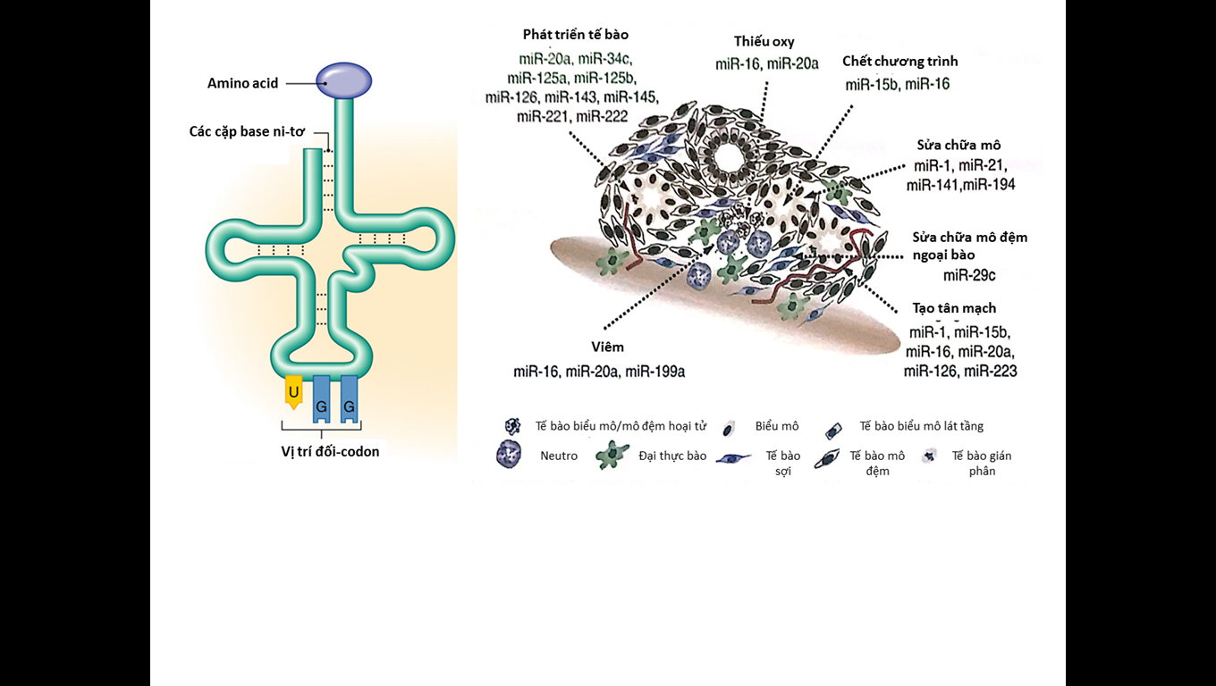
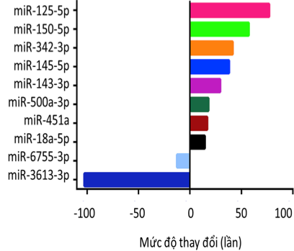
Bất thường profile miRNA trong adenomyosis và cell cycle
Notes:
Về bất thường trong tổng hoà micro RNA.
Trong điều kiện bình thường, micro RNA chi phối hàng loạt khả năng thích nghi, sửa chữa của tế bào với thay đổi của môi trường và cái chết chương trình.
Các đáp ứng viêm dẫn đến điều hoà bất thường của tổng hoà các micro RNA chi phối chu trình tế bào: phát triển tế bào, khả năng chịu đựng thiếu oxygen, apoptosis, khả năng tự sửa chữa, tân tạo mạch…
Hệ quả là các tế bào xâm nhập đào thoát khỏi apoptosis, tiếp tục phát triển, kèm theo đó là hàng loạt những hiện tượng bất thường khác như tân tạo mạch…
Hình trái cho thấy chức năng của tổng hoà micro RNA trong chu trình tế bào.
Hình phải cho thấy tổng hoà micro RNA đã bị thay đổi toàn diện trong mô nội mạc tử cung lạc vị: miR-3613-3p bị điều hoà xuống rất sâu, còn các miR khác thì được điều hoà lên ở nhiều mức độ.

Slide 31
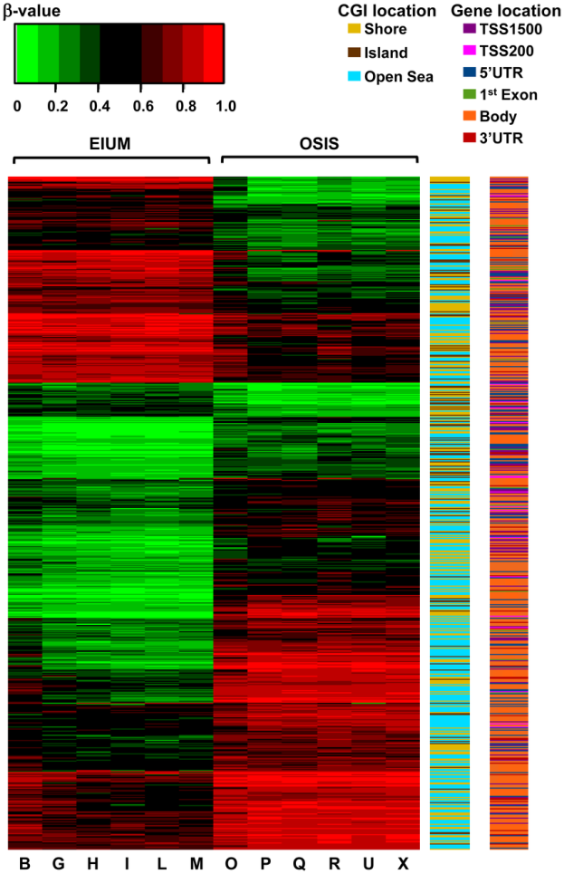
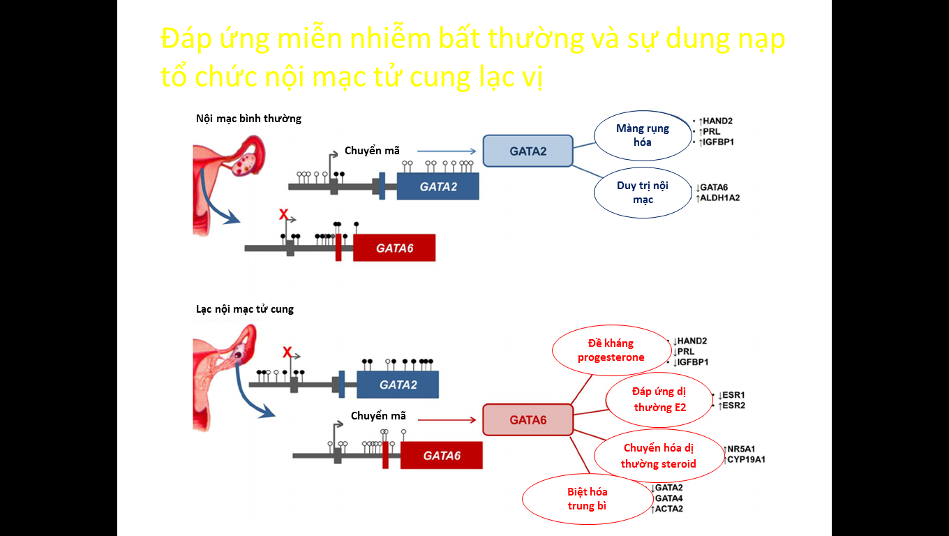
Bất thường methylation và biểu hiện của các gene chức năng
Notes:
Về bất thường trong methyl hoá các promoter:
Các đáp ứng viêm dẫn đến điều hoà bất thường trong methyl hoá các gene chi phối hoạt động tế bào, gây các hỗn loan trong cả điều hoà lên lẫn điều hoà xuống của các gene chức năng của tế bào nội mạc.
Bất thường trong điều hoà các gene nguyên khởi như ER dẫn đến bất thường trong điều hoà các gene thứ cấp như PR, dẫn đến hệ quả là các bất thường trong chức năng tế bào và mô.
Hình trái cho thấy sự khác biệt rõ ràng trong nhiệt đồ (heat map) của điều hoà các gene của nội mạc tử cung chính vị và của tổ chức nội mạc lạc vị.
Hình phải cho thấy hệ quả là gene GATA2 bị khoá (thay vì được mở), và gene GATA 6 được mở (thay vì phải được giữ ở trạng thái đóng).
Điều này đã dẫn đến hệ quả là các gene ER bị điều hoà bất thường, cuối cùng là hỗn loạn trong điều hoà gene PR, gây ra tình trạng đề kháng với progesterone.

Slide 32
3. Hai nhánh quan trọng tiếp nối theo sau viêm
Nội mạc tử cung lạc vị
Hiện tượng dung nạp tổ chức lạc vị
Yếu tố tiền viêm: IL-1β
Yếu tố viêm: COX-2 và PGE2
Miễn dịch học
Kêu gọi macrophage: MCP-1, RANTES
Chuyển dạng macrophage: CCL-2, CSF-1
Thần kinh sinh mạch, viêm thần kinh
→ đau
Nội tiết học
Cường estrogen tại nội mạc chính vị và lạc vị: STAR, P450arom
Điều hoà bất thường ER-α, ER-β, PR-A, PR-B
→ đề kháng progesterone
Notes:
Tiếp nối theo sau phản ứng viêm, các diễn biến đi theo hai nhánh khác nhau nhưng song hành cùng nhau.
Nhánh thứ nhất liên quan đến các hỗn loạn về miễn nhiễm, thông qua các đại thực bào, dẫn đến hệ quả cuối cùng là hiện tượng viêm thần kinh – sinh mạch.
Viêm thần kinh – sinh mạch là cơ chế gây đau và đau tăng nặng dần trong adenomyosis.
Nhánh thứ nhì liên quan đến các hỗn loạn về điều hoà các gene chi phối các steroid receptors, thông qua kích hoạt hệ thống STAR và men P450 arom, dẫn đến hệ quả cuối cùng là tình trạng cường estrogen tại chỗ, cũng như hiện tượng đề kháng progesterone.

Slide 33
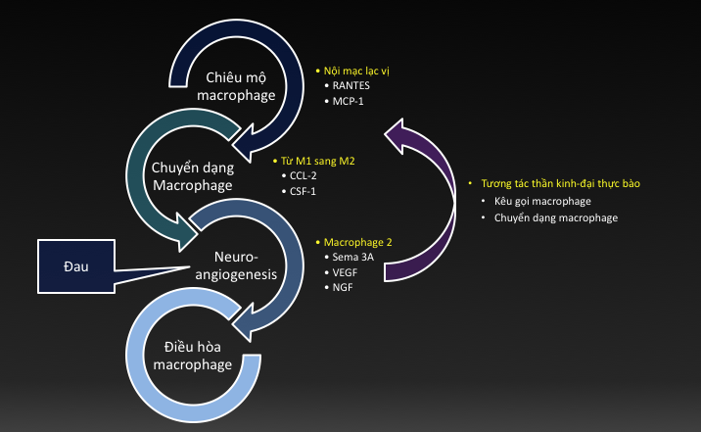
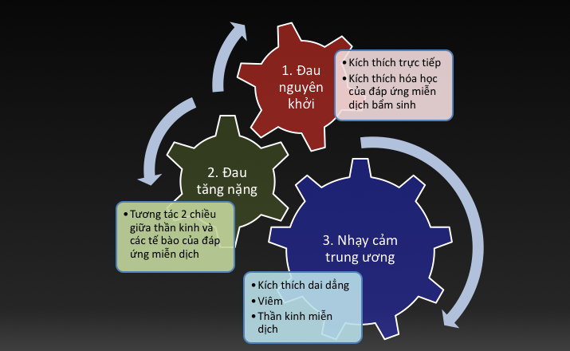
Miễn dịch học: viêm, đau và nhạy cảm trung ương
Cơ chế dẫn đến viêm thần kinh-sinh mạch
Cơ chế dẫn đến đau do nhạy cảm trung ương
Notes:
Đi sâu hơn vào nhánh các hiện tượng miễn nhiễm đã dẫn đến viêm thần kinh – sinh mạch, cần nhấn mạnh đến những hiện tượng sau:
Thoạt tiên là các yếu tố viêm sẽ chiêu mộ các đại thực bào M1.
Các đại thực bào M1 sẽ chuyển dạng thành đại thực bào M2.
Hoạt động của đại thực bào M2 sẽ dẫn đến việc tạo ra các tân mạch, cũng như các yếu tố định hướng thần kinh.
Các Semaphorin định hướng và hình thành các sợi thần kinh mới hướng về tổn thương.
Kết hợp giữa sinh tân mạch và sinh thần kinh tạo ra một vùng mô bệnh lí, giàu thần kinh và tân mạch.
Ở những thời kì đầu, người bệnh thường không đau nhiều.
Khi bệnh đã diễn tiến xa, mật độ sợi thần kinh tăng cao làm tăng nặng mức độ đau.
Các bao Schwann của sợi thần kinh cũng bị tổn thương, dẫn truyền tín hiệu bị thay đổi, dẫn đến một kích thích rất nhẹ cũng có thể gây ra một đáp ứng mạnh mẽ ở trung ương. Hiện tượng đau trung ương được xác lập.

Slide 34
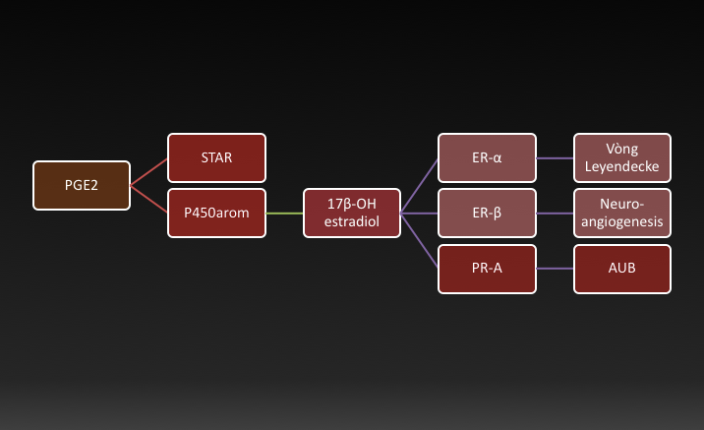
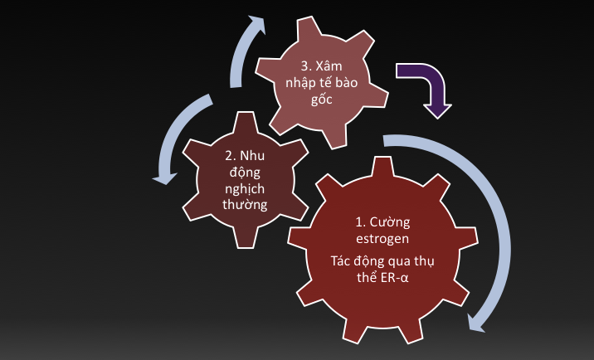
Cường E₂: AUB-A, co thắt nghịch thường & vòng Leyendecke
Cường estrogen và hỗn loạn điều hoà các steroid receptor
Cường estrogen và hoàn tất vòng xoắn Leyendecke
Notes:
Đi sâu hơn vào nhánh các hiện tượng nội tiết dẫn đến cường estrogen tại chỗ và đề kháng progesterone, cần nhấn mạnh đến những hiện tượng sau:
Viêm, thông qua PGE2, sẽ kích hoạt STAR (steroidogenic acute regulatory protein) và enzyme P450 aromatase.
Tăng P450 arom tại mô tuyến lạc vị dẫn đến tiến trình sản xuất estrogen trong mô tuyến lạc vị (tức bên ngoài buồng trứng).
Sản xuất estrogen tại mô tuyến nội mạc lạc vị gây ra một tình trạng cường estrogen tại mô nội mạc tử cung lạc vị, dẫn đến điều hoà lên các gene ER-α, ER-β và gene PR-A.
ER-α bị điều hoà lên gây tăng nhu động nghịch thường, co thắt tử cung và thúc đẩy tế bào nội mạc xâm nhập qua màng đáy, hoàn thành vòng Leyendecke.
Hình phải cho thấy tiến trình viêm tại mô bị xâm nhập bởi các cấu trúc tuyến nội mạc lạc vị tạo ra một vòng Leyendececke.
Trong vòng Leyendecke, có thể thấy mối liên quan giữa viêm và tình trạng cường estrogen đóng vai trò quan trọng như thế nào.
Cần lưu ý rằng, không chỉ riêng ở mô tuyến lạc vị, STAR và P450 arom cũng bị kích hoạt ở mô nội mạc tử cung chính vị.
Nội mạc chính vị tăng sinh dầy, với đề kháng progesterone là hiện tượng quan trọng trong adenomyosis, và liên quan đến hàng loạt các bất thường khác như tăng sinh nội mạc tử cung, AUB-A và hiếm muộn.

Slide 35
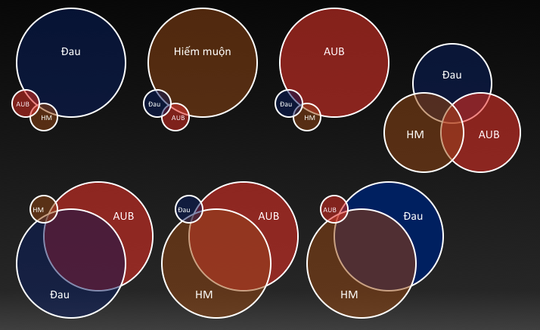
Adenomyosis: sự hoà trộn giữa đau, AUB và hiếm muộn
Đau
(neurogenic inflammation)
AUB-A
(cường E₂,
kháng P₄)
Hiếm muộn
(hỗn hợp)
Thai kỳ
(hỗn hợp)
Các kiểu tổ hợp khác nhau đặt ra vấn đề cá thể hoá quản lí
Notes:
Về mặt triệu chứng học, adenomyosis hành xử hoàn toàn khác với u xơ-cơ tử cung.
Chỉ có một số nhỏ các trường hợp adenomyosis là không có triệu chứng cũng như không có vấn đề chủ.
Không cần phải đặt ra vấn đề điều trị cho những trường hợp này.
Tuyệt đại đa số các adenomyosis là có vấn đề chủ.
Tiếp cận điều trị adenomyosis là một tiếp cận dựa trên vấn đề chủ.
Trong adenomyosis, có các vấn đề chủ là đau bụng vùng chậu theo chu kì hay trường diễn và tăng nặng, xuất huyết tử cung bất thường, và hiếm muộn.
Mỗi bệnh nhân sẽ hoặc có đơn độc một vấn đề chủ duy nhất hoặc cùng tồn tại đồng thời nhiều vấn đề chủ, với các mức độ biểu hiện khác nhau.
Trên luận điểm này, chỉ tồn tại một khái niệm là “người bệnh có adenomyosis, với các vấn đề chủ đặc thù của riêng người đó”.
Không hề tồn tại một bệnh lí adenomyosis chung cho mọi người.

Slide 36
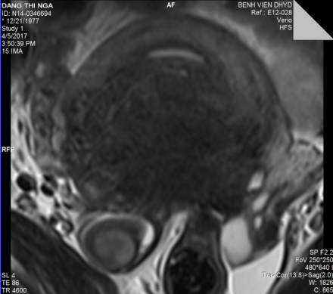
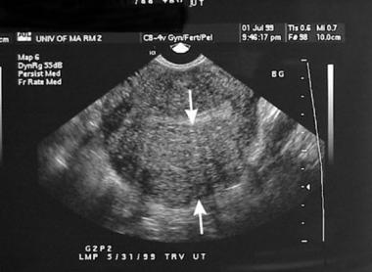
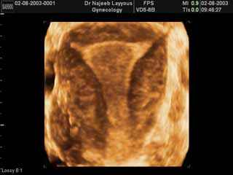
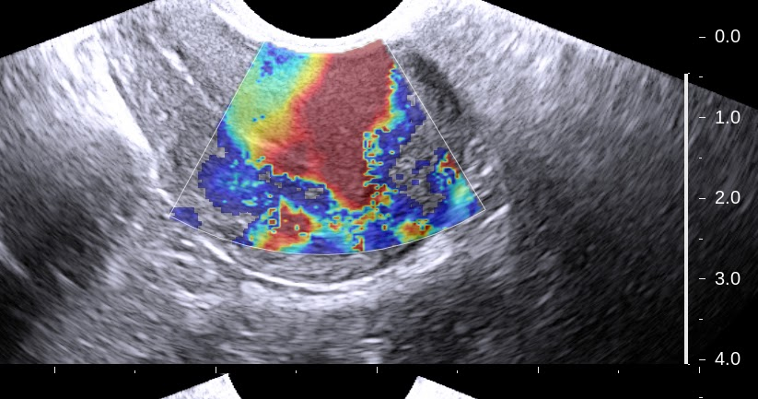
Đặc điểm hình ảnh thay đổi theo thành phần tuyến-mô đệm
Mỗi khảo sát hình ảnh có ưu thế riêng cho mỗi dạng
MRI khảo sát khác biệt về đậm độ proton
Siêu âm khảo sát khác biệt về chiết suất truyền âm, tưới máu
Siêu âm 4D “nhập khẩu” khái niệm từ MRI và siêu âm
Elastography khảo sát độ đàn hồi của mô
MRI
Siêu âm & Doppler
Siêu âm 4D
Siêu âm elastography
Notes:
Cũng như u xơ-cơ tử cung, việc thiết lập chẩn đoán adenomyosis chủ yếu được dựa trên hình ảnh học.
Xác định tiêu chuẩn hình ảnh để xác lập chẩn đoán adenomyosis gặp khó khăn do tính đa dạng về mô bệnh học của adenomyosis.
Đặc điểm hình ảnh thay đổi theo thành phần tuyến - mô đệm có trong adenomyosis.
Mỗi khảo sát hình ảnh có ưu thế riêng cho mỗi dạng thức adenomyosis khác nhau.
MRI khảo sát khác biệt về đậm độ proton, đặc biệt tốt cho khảo sát bất thường của vùng kết nối (JZ), hay các ổ/nang tuyến lạc vị trong cơ.
Siêu âm khảo sát khác biệt về chiết suất truyền âm, tưới máu, đặc biệt tốt với các cấu trúc mô lạc vị có tân tạo mạch mạnh mẽ.
Siêu âm 4D “nhập khẩu” khái niệm từ MRI và siêu âm Doppler.
Elastography khảo sát độ đàn hồi của mô, đặc biệt tốt khi thành phần của adenomyosis chủ yếu là sợi cơ tăng dưỡng và tăng sản.

Slide 37
Xác lập chẩn đoán qua siêu âm (IETA & MUSA), có thể là MRI
Notes:
Khảo sát adenomyosis bằng Doppler có giá trị rất cao, tương đương với cộng hưởng từ.
Các đặc tính trên Doppler của adenomyosis cho phép phân biệt bệnh lý này với u xơ tử cung, với giá trị rất cao, gần như tương đương với cộng hưởng từ.
Khảo sát adenomyosis bằng Doppler lệ thuộc nhiều vào kinh nghiệm người đọc siêu âm, trong khi đó, cộng hưởng từ không lệ thuộc người đọc.
Siêu âm Doppler cũng có thể khảo sát được vùng kết nối (JZ) nhưng không rõ như cộng hưởng từ.
Điểm mạnh nhất của MRI so với siêu âm trong khảo sát các bệnh lý lành tính của thân tử cung là khả năng phân biệt giữa adenomyosis với u xơ-cơ tử cung.
MRI phân biệt được hai bệnh lý này là nhờ vào khảo sát vùng kết nối (JZ) và đặc tính cấu trúc mô học khác biệt giữa adenomyosis với u xơ-cơ tử cung.
Hình bên phải trình bày các tiêu chuẩn hình ảnh học của adenomyosis theo MUSA.

Slide 38
Điều trị adenomyosis: “problem-based” & “lifelong strategy”
Đau
AUB
HM
Đau
HM
AUB
Đau
HM
AUB
AUB
Đau
HM
Notes:
Điều trị adenomyosis là điều trị “người bệnh có adenomyosis, với các vấn đề chủ đặc thù của riêng người đó”, chứ không điều trị bản thân bệnh lý adenomyosis.
Mỗi bệnh nhân sẽ, hoặc có đơn độc một vấn đề chủ duy nhất, hoặc cùng tồn tại đồng thời nhiều vấn đề chủ, với các mức độ biểu hiện khác nhau.
Vì lí do này nên trong quá trình tiếp cận với người bệnh, nhà lâm sàng phải hoạch định được cho mỗi bệnh nhân mang adenomyosis một kế hoạch điều trị thích hợp với (các) vấn đề chủ của bà ta.
Một khái niệm quan trọng khác là “chiến lược giúp người bệnh sống chung trọn đời với adenomyosis”.
Do không thể loại bỏ hoàn toàn adenomyosis, người bệnh adenomyosis phải sống chung với bệnh này đến trọn đời.
Mọi kế hoạch điều trị đều phải là những kế hoạch đầy đủ, bao gồm cả ngắn hạn, trung hạn và dài hạn.

Slide 39
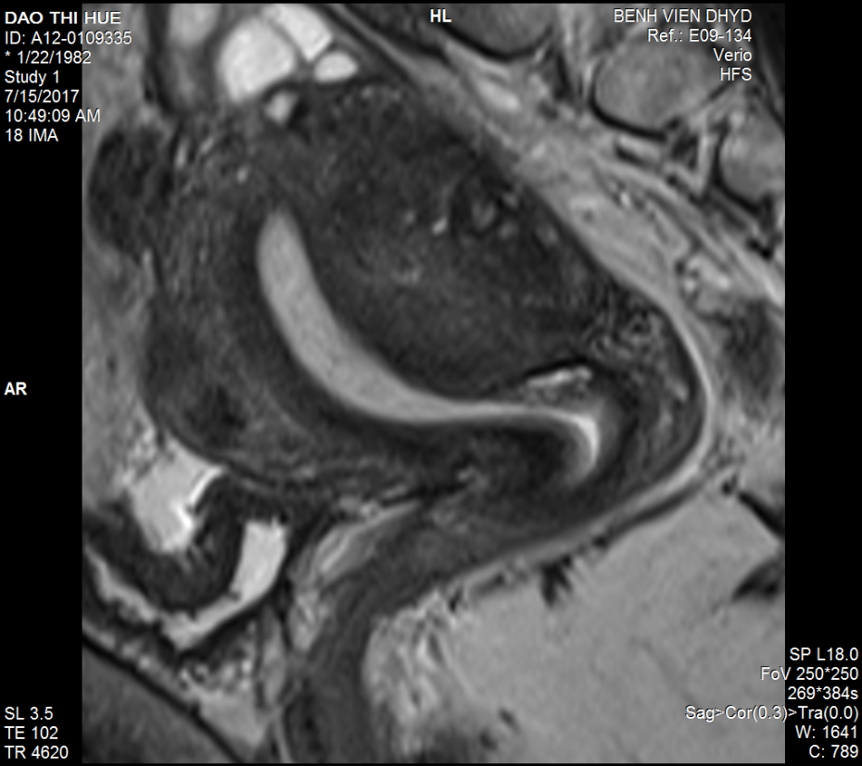
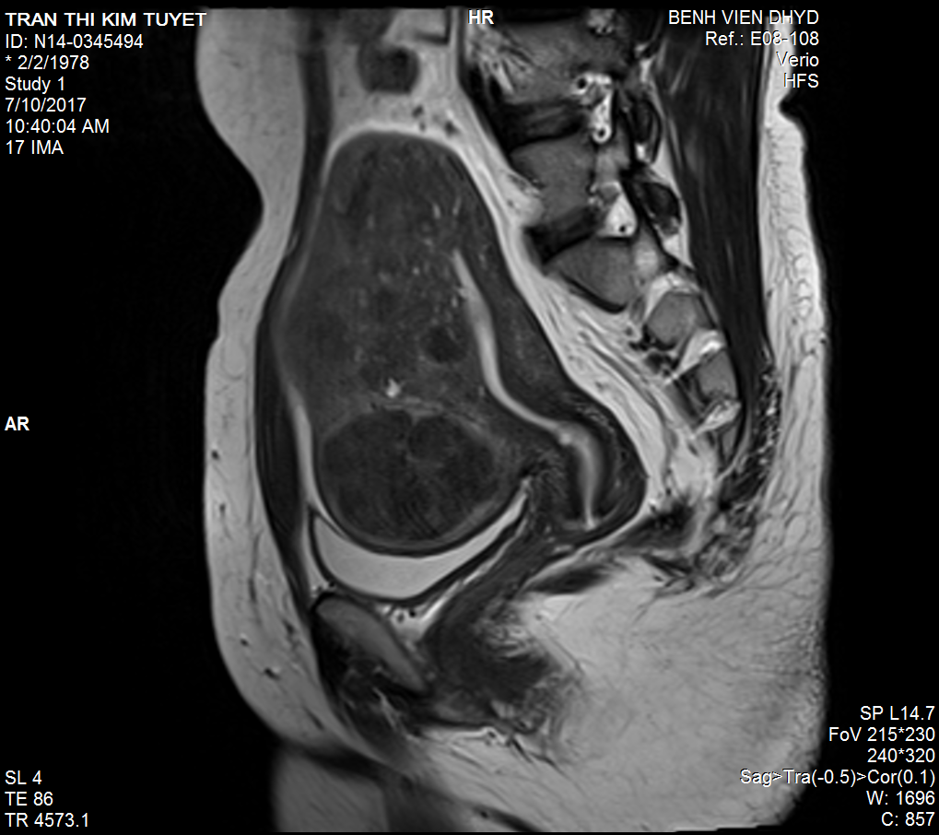
Các phương tiện hiện có không phải là các vũ khí toàn năng
Đau
AUB-A
Hiếm muộn
Kháng viêm không steroid
GnRH đồng vận
?
Combined Oral Contraceptive
GnRH đối vận đường uống
Dienogest
Aromatase inhibitors
Levonorgestrel Intra-Uterine System
Các hình thức phẫu thuật khác nhau
Notes:
Như vậy, cần điều trị cho bệnh nhân có adenomyosis như thế nào?
Câu trả lời không hề đơn giản.
Do hai đặc điểm của bệnh lí adenomyosis là:
có bệnh sinh phức tạp, chưa được hiểu hết, và
tính cá thể, đặc thù của vấn đề chủ ở người bệnh mang adenomyosis
nên không thể có một khung điều trị chung, cũng như không thể có được một vũ khí toàn năng cho người bệnh mang adenomyosis.
Cũng cần nhắc lại hai triết lí quan trọng nhất của điều trị người bệnh mang adenomyosis là:
cá thể hoá theo vấn đề chủ, và
kế hoạch chung sống trọn đời với adenomyosis.
Đứng trên những luận điểm mang tính chất ràng buộc này, cần cân nhắc chọn vũ khí thích hợp nhất cho từng người bệnh mang adenomyosis, với các khả năng tuỳ biến theo vấn đề chủ, chú trọng đến yếu tố tuỳ hành, và phù hợp với mục tiêu thay đổi theo từng giai đoạn của cuộc đời của người bệnh.
Hình ảnh được lấy (có sửa đổi một phần) từ Claudia Tosti et al. Journal of Endometriosis and Pelvic Pain Disorders 2016; 8(4): 127-135, cho thấy việc chọn phương tiên điều trị cho adenomyosis không phải là vấn đề đơn giản.

Slide 40
Điều trị đánh vào các điểm chủ chốt của TIAR và cơ chế đau
Các điểm trọng yếu
Viêm
Cường estrogen
Đề kháng progesterone
Điều trị nhạy cảm trung ương
Đa diện
Thuốc trung ương
Xã hội
Điều trị adenomyosis-endometriosis
Thuốc trên hệ thần kinh trung ương
Can thiệp mang tính xã hội
Notes:
Điều trị bệnh nhân với vấn đề chủ là đau vùng chậu là bài toán phổ biến nhất trong quản lí adenomyosis.
Điều trị đau phải đánh vào các khâu trọng yếu của bệnh sinh của đau trong mô hình TIAR: (1) viêm và PGE2, (2) cường estrogen tại chỗ và nhu động nghịch thường, và (3) đề kháng với progesterone. Chi tiết sẽ được trình bày trong các slides tiếp sau.
Đau do nhạy cảm trung ương là hệ quả của các kích thích đau kéo dài trong quá khứ.
Nếu đau đã đi đến giai đoạn nhạy cảm trung ương, thì các điều trị cho tự thân tổn thương adenomyosis là không còn đủ để giải quyết vấn đề.
Bài toán lúc này đã trở thành “no brain, no pain”, tức phải giải quyết những vấn đề thuộc thần kinh trung ương.
Việc quản lý đau trong trường hợp này có thể cần đến các quản lý về mặt thần kinh (các thuốc hướng thần kinh) và sự hỗ trợ đặc biệt của xã hội.
Xã hội cần có cái nhìn khác về đau với nhạy cảm trung ương.
Phải có thái độ hành xử xã hội để hỗ trợ người bị đau vượt qua được các khó khăn của đau do nhạy cảm trung ương.

Slide 41
Điều trị đánh vào COX-2 và PGE₂: NSAIDs, COCs
Được chọn cho điều trị empirical (điều trị theo kinh nghiệm)
Pros
Cons
Đánh vào nguồn gốc của viêm, do đó can thiệp trên TIAR
Can thiệp trên chuyển đổi M1-M2 và cơ chế đau
Có hiệu quả cho đau
Được chấp nhận như một điều trị empirical
Không ngăn phóng noãn
Nhiều tác dụng phụ
Điều trị gián đoạn, không phù hợp cho điều trị liên tục
Không triệt để, do đó không được khuyến cáo khi đã có bằng chứng
Notes:
Điều trị bằng các NSAIDs là điều trị sơ cấp, đầu tay cho triệu chứng đau trong adenomyosis chưa có nhạy cảm trung ương.
Trong trong thời kỳ đầu, tức đau do viêm, chưa có viêm thần kinh - sinh mạch, bệnh nhân thường đáp ứng tốt với các kháng viêm thông thường. Lúc này, đau có thể được kiểm soát bằng cách ngăn cản chế tiết PGE2, bằng cách dùng NSAIDs. Các NSAIDs có thể được dùng mà không cần có bằng chứng mô bệnh học của adenomyosis. Có thể chấp nhận việc dùng NSAIDs như một empirical treatment (điều trị theo kinh nghiệm mà không cần bằng chứng).
Các thuốc tránh thai estro-progestogen phối hợp (COCs) cũng có hiệu quả trên đau nguyên khởi, và cũng có thể được dùng như một điều trị theo kinh nghiệm (empirical).
COCs và NSAIDs được xem như hai công cụ đầu tay tương đồng. Cả hai cũng cùng không được dán nhãn cho điều trị đau trong adenomyosis / endometriosis.
Khác biệt giữa COCs và NSAIDs là: COCs sẽ ngăn phóng noãn, còn NSAIDs thì không. Như vậy COCs sẽ không thể dùng cho người mang adenomyosis với than phiền chủ là đau và hiếm muộn. Trái lại, COCs có thể là lựa chọn ưu tiên cho người bị đau do adenomyosis và không còn kế hoạch thai sản, đồng thời chưa bị nhạy cảm trung ương.
Tuy nhiên, khi đau đã diễn tiến xa hơn, đến giai đoạn của viêm thần kinh - sinh mạch, hay xa hơn nữa, đến nhạy cảm trung ương, thì việc dùng NSAIDs / COCs thường tkhông còn hiệu quả. Lúc này, cần nghĩ đến các điều trị khác với NSAIDs và COCs.

Slide 42
Điều trị đánh vào cường E₂ tại chỗ: Ức chế P450 aromatase
Dùng đơn độc hay phối hợp, sau thất bại của các điều trị khác
Pros
Cons
Đánh vào cường E₂ tại chỗ qua ức chế P450 arom
Gián tiếp đánh vào điều hòa bất thường PR-A
Hiệu quả ngắn hạn đã được xác nhận (letrozole & anastrozole)
Không ảnh hưởng đến hoạt động trục hạ đồi-yên
Không có chứng cứ về hiệu quả dài hạn của ức chế P450 arom
Tác dụng phụ liên quan đến thiếu E₂ toàn thân, bao gồm ngắn hạn và dài hạn
Khác nhau giữa các thế hệ ức chế aromatase
Notes:
STAR và P450 arom là khâu trọng yếu của bệnh sinh của adenomyosis.
Tăng hoạt động của P450 arom là nguồn gốc của tổng hợp estrogen tại mô nội mạc lạc vị.
Điều trị ức chế P450 arom giúp cắt nguồn cung estrogen tại chỗ, giải quyết được cường estrogen và hệ quả của nó là tránh được hiện tượng điều hoà lên các ER-α.
Các chất ức chế hoạt động của men aromatase P450 (AIs) như Letrozole hay Anastrozole được dùng với mục tiêu này.
Tuy nhiên, việc dùng AIs cũng ảnh hưởng lên cả hoạt động sản xuất estrogen của tế bào hạt của noãn nang.
Mất nguồn cung chính từ buồng trứng, dùng AIs sẽ dẫn đến tình trạng thiếu hụt toàn thân của estrogen.
Hệ quả là việc dùng AIs kéo dài là hậu quả của giảm sâu và kéo dài estrogen lưu hành, gồm giảm mật độ xương, các bệnh lý mạch máu...
Vì vậy, AIs không được khuyến cáo dùng cho điều trị trong các giai đoạn đầu của tình trạng đau trong adenomyosis.
Chỉ định của AIs thường là các trường hợp đau tái phát sau phẫu thuật, hay thất bại với các điều trị giảm đau trên adenomyosis chuyên biệt khác, hay dùng phối hợp với các điều trị khác.

Slide 43
Điều trị hạ thấp E₂ lưu hành: GnRH agonist / antagonist
Dùng sau thất bại của điều trị khác. GnRH-anta nhiều hứa hẹn
Pros
Cons
Hạ thấp nồng độ estrogen, làm giảm ER-α và ER-β, phục hồi tỉ lệ PR-A:PR-B
Nhờ ức chế cạnh tranh, GnRH-anta đối vận đường uống sẽ được dùng với liều thích hợp để đạt hiệu quả tối đa và có tác dụng phụ tối thiểu của giảm E₂
Làm giảm E₂ nguồn gốc tế bào hạt / nội mạc lạc vị
Ảnh hưởng đến trục
Do giải mẫn cảm dài qua cơ chế nội hóa thụ thể, GnRH-a dài ngày làm giảm sâu E₂ với các dụng phụ ngắn, dài hạn của nó
Cân nhắc việc add-back
Notes:
Cũng nhằm vào cắt giảm nguồn cung estrogen, có thể xem xét dùng các GnRH analogues.
Khác với AIs, các GnRH analogues cắt nguồn cung estrogen từ tế bào hạt của noãn nang, gây giảm sâu estrogen toàn thân.
Dùng GnRH agonist liên tục sẽ giúp ức chế hoạt động chế tiết gonadotropin của tuyến yên, qua hiện tượng điều hoà xuống các thụ thể màng của tế bào tiền yên với GnRH.
Dùng kéo dài các đồng vận của GnRH làm bất hoạt các thương tổn adenomyosis một cách tạm thời. Các triệu chứng được cải thiện trong thời gian điều trị với đồng vận của GnRH, nhưng sẽ tái phát trở lại sau khi ngưng điều trị. Khoảng thời gian tái phát trung bình của đau sau đồng vận của GnRH là 12-18 tháng.
Giải mẫn cảm tuyến yên kéo dài dẫn đến tình trạng giảm sâu của estrogen lưu hành trong máu ngoại vi. Vì thế chỉ định của điều trị bằng đồng vận GnRH cũng tương tự với chỉ định của điều trị bằng các AIs.
GnRH đối vận cũng là một điều trị cắt nguồn estrogen, nhưng có cơ chế là ức chế cạnh tranh với GnRH trên thụ thể màng. Nhờ vậy, có thể tuỳ chỉnh liều, sao cho đạt điược hiệu quả giảm đau mà vẫn duy trì được nồng độ huyết thanh của estradiol ở mức hợp lí.
Năm 2020, một GnRH đối vận đường uống đầu tiên đã được phê duyệt cho điều trị đau. GnRH đối vận này được dán nhãn chuyên biệt cho điều trị đau do endometriosis, có thể mở ra một chương mới cho điều trị đau ở người mang adenomyosis.

Slide 44
Điều trị nhằm vào progesterone receptor: Dienogest
Có thể được dùng như điều trị empirical hay khi đã có xác nhận
Pros
Cons
Được dán nhãn cho điều trị đau trong endometriosis
Đánh vào PR-A và sự mất cân bằng PR-A:PR-B
Gây apoptosis
Tác dụng phụ thường không nặng nề, có thể chấp nhận được
Ảnh hưởng đến hoạt động trục hạ đồi-yên
Notes:
Dù rằng có tình trạng đề kháng progesterone, nhưng một số điều trị dựa trên nền tảng progestin vẫn được chứng minh là có hiệu quả.
Dienogest là thuốc được dán nhãn cho điều trị đau trong endometriosis, và được chứng minh là một điều trị giảm đau hiệu quả.
Dienogest có thể được dùng như một điều trị empirical hay dùng như một điều trị khi có bằng chứng.
Dienogest hoạt động trên cả bình diện hạ đồi (ức chế phóng noãn) lẫn bình diện tại chỗ.
Dưới Dienogest, các hoạt động viêm của sang thương bị khống chế, từ đó ngăn cản sự tiếp diễn của bệnh sinh, bao gồm cả cường estrogen và bất thường biểu hiện của gene ER lẫn PR. Phân tử này có hiệu quả trên IL-1β và tái lập cân bằng PR-A:PR-B.
Do ít tác dụng phụ hơn các điều trị khác, phân tử này có thể được dùng như một điều trị khi có bằng chứng, lẫn điều trị theo kinh nghiệm (empirical).
Tuy nhiên, do ảnh hưởng trên trục, nên Dienogest không phải là lựa chọn tốt cho người có vấn đề hiếm muộn hay mong con.

Slide 45
Điều trị nhằm vào progesterone receptor: Levonorgestrel-IUS
Điều trị đau khi đã có xác nhận, khi không có nhu cầu có con
Pros
Cons
Đánh vào cường E₂ tại chỗ
Hiệu quả được xác nhận trong điều trị đau
Hiệu quả giảm đau tương đương với GnRH agonist
Hiệu quả được xác nhận trong điều trị AUB-A
Tác dụng dài hạn
Không dùng được khi adenomyosis to nhiều
Ảnh hưởng đến việc điều trị hiếm muộn
Không chuyên biệt cho PR-A
Notes:
Dụng cụ tử cung phóng thích LNG (IUS-LNG) phóng thích tại chỗ các lượng nhỏ levonorgestrel, cũng đã được chứng minh là có hiệu quả trong quản lý dau do adenomyosis.
LNG-IUS có thể được dùng để điều trị đau khi đã có xác nhận chẩn đoán adenomyosis và không có nhu cầu có con.
Đánh vào tình trạng cường estrogen tại mô nội mạc tử cung chính vị, nên hiệu quả trên AUB-A đã được xác nhận.
Với triệu chứng đau, LNG-IUS có hiệu quả giảm đau tương đương với GnRH agonist.
Vì thế, nó có thể được xem như một giải pháp trung hạn cho đau trong adenomyosis ở người đã hoàn thành kế hoạch thai sản.

Slide 46
Điều trị ngoại khoa triệu chứng đau: phẫu thuật lấy bỏ
Phẫu thuật chỉ tốt trong bàn tay lành nghề và nhóm chuyên gia
Pros
Cons
Không ảnh hưởng đến điều trị hiếm muộn
Lấy bỏ lạc nội mạc phúc mạc nông làm giảm triệu chứng đau
Lấy bỏ lạc nội mạc xâm nhiễm sâu làm giảm triệu chứng đau
HIFU có thể có lợi
Chỉ định giới hạn của phẫu thuật Osada trong adenomyosis
Đòi hỏi kỹ năng rất cao
Đòi hỏi can thiệp đa chuyên khoa trong DIE
Chưa xác nhận về an toàn và hiệu quả của HIFU
Notes:
Trong bàn tay lành nghề, điều trị phẫu thuật là một điều trị có hiệu quả trên cả đau và những vấn đề chủ khác.
Do phẫu thuật trong adenomyosis là những phẫu thuật đa ngành và siêu khó, nên phẫu thuật viên cần tự hỏi xem mình có đủ năng lực đảm nhận được cuộc “siêu phẫu thuật” này hay không?
Trong bàn tay nghiệp dư (đáng tiếc thay là đa số chúng ta là thuộc vào nhóm này) điều trị ngoại khoa là lợi bất cập hại.
Vì thế, cần cân nhắc kĩ chỉ định ngoại khoa.
Một trong những phát biểu nổi tiếng nhất của C. Chapron là: “Người bệnh với endometriosis chỉ được phép lên bàn mổ một lần trong đời. Hãy tính toán sao cho cuộc mổ đó đem lại cho họ nhiều lợi ích nhất, và ít gây nguy hiểm cho họ nhất”.

